Slide 1
第三章 流水线技术

Slide 2
课程内容
第一章（第1章 计算机设计基础）
第二章（附录B 指令系统原理与实例）
第三章（附录A 流水线：基础和中级概念）
第四章（第2章 指令级并行及其开发）
第五章（附录C 存储层次结构回顾）
第五章（第5章 存储器层次结构设计）
第六章（第4章 多处理器和线程级并行）

Slide 3
第三章内容
第一部分：附录A-流水线技术
第二部分：流水线处理机及其设计-1
第三部分：流水线处理机及其设计-2
第四部分：附录A-流水线异常与浮点流水线

Slide 4
第三章内容
第一部分：附录A-流水线技术
第二部分：流水线处理机及其设计-1
第三部分：流水线处理机及其设计-2
第四部分：附录A-流水线异常与浮点流水线

Slide 5
附录A 流水线技术
A.1 流水线的基本概念
A.2 流水线的主要障碍---流水线冒险（相关）

Slide 6
A.1 流水线的基本概念
一、流水线
二、RISC指令系统特点
三、非流水线方式下RISC指令系统的实现
四、经典5段流水线RISC处理器
五、流水线的基本性能

Slide 7
一、流水线
1、 流水线的基本概念
2、 流水线的时空图及性能分析

Slide 8
一、什么是流水线？
流水线是利用执行指令操作之间的并行性，实现多条指令重叠执行的技术。
“在前一条指令执行完毕之前开始执行本条指令。”
当今，流水线是实现更快CPU的基本和关键技术。
目标
不仅是实现CPU: 12级流水线用于几何变换的GPU中。

Slide 9

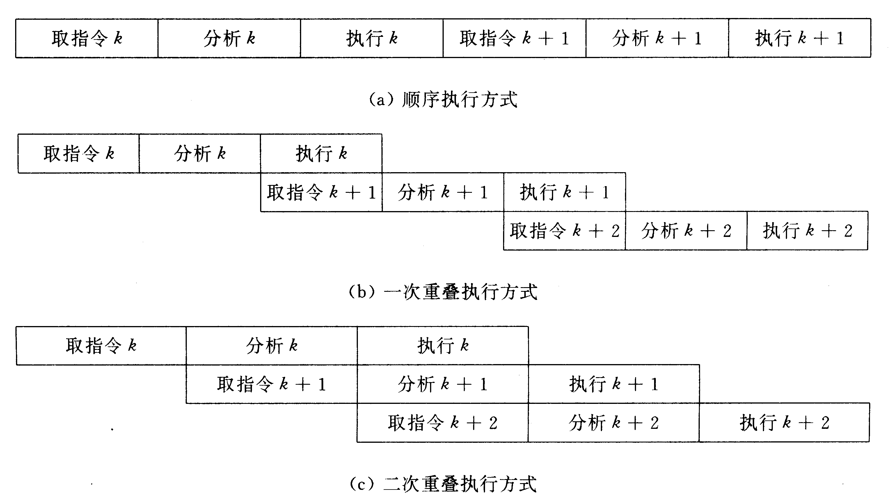
例：假定一条指令的执行分为三个阶段：取指令、分析、执行。
下图表示了三种执行方式相邻指令间的时序关系。
90ns
并行
机器周期 30ns
流水段（级）：
完成一条指令的一部分操作

Slide 10

二次重叠执行方式的指令流水线：
流水线锁存器
取指
令
部件
分析
部件
执行
部件
指令流入
指令流出
类似于工厂的自动装配线：由工人、机器、装配件构成，通过工人不断对产品进行装配直至完成。
1913年福特密歇根工厂移动装配线
（84 个步骤）

Slide 11
二次重叠执行方式的指令流水线：
流水线寄存器
（锁存器）
取指
令
部件
分析
部件
执行
部件
指令流入
指令流出
机器周期（流水线周期）：指令沿流水线移动一个流水段的时间。长度取决于最慢的流水段，一般是一个时钟周期（有时是两个时钟周期）。
每个流水线周期从指令流水线流出一条指令。
吞吐量：单位时间从流水线流出的指令数。

Slide 12
1、 流水线的基本概念
重叠方式需要解决的问题
问题1：为了实现取指、分析指令、执行指令同时进行，需要有对应的独立部件。
需暂存中间结果。
流水线锁存器
取指
令
部件
分析
部件
执行
部件
指令流入
指令流出

Slide 13
1、 流水线的基本概念
重叠方式需要解决的问题
问题2：尽量缩短各个功能部件的运行速度，使得大致相等，避免在重叠中相互等待。
问题3：主存访问冲突。例如，取指令k+1时需访存，分析指令k时可能也需要取操作数访存。
解决访存冲突，主要有3种解决办法：
将主存分为两个独立编址的存储器：指令存储器和数据存储器，CPU可分别独立访问。
低位交叉存取方式：可并行访问不在同一个存储体中的指令或数据。

Slide 14
1、流水线的基本概念
3) 指令预取：在重叠操作中，当前一条指令在执行过程中就需要提前取出后面的指令进行相应处理，这种提前取出后继指令进行相应处理，称为先行（预取）。

Slide 15
流水线的分类
1、流水线的基本概念
流水线可按不同的观点进行分类，一般来说流水线可以分为以下几个类型。
（1）按各过程段用时是否相等分类
流水线按各过程段用时是否相等可分为均匀流水线和非均匀流水线两种。
1） 均匀流水线指的是各过程段用时全相等的流水线
2） 非均匀流水线指的是各过程段用时不全相等的流水线

Slide 16
1、 流水线的基本概念
（2）按处理的数据类型
按处理的数据类型可分为标量流水处理机和向量流水处理机两种。
1） 标量流水线：用于对标量数据进行流水处理。如：IBM 360/91，AmDahl 470V/6
2） 向量流水线：用于对向量数据进行流水处理。
（向量很适合流水处理），如：STAR-100，CYBER-205，CRAY-1.

Slide 17
1、 流水线的基本概念
（3）按流水线的规模
按流水线的规模可分为操作流水线、指令流水线和宏流水线。
1）操作流水线是把处理机的算术逻辑部件分段，使得各种数据类型的操作能够进行流水，规模最小。
2）指令流水线则是把执行指令的过程按照流水方式处理。
3）宏流水线它是指由两个以上的处理机串行地对同一数据流进行处理，每个处理机完成一项任务。

Slide 18
1、 流水线的基本概念
（4）按功能分类
按流水线完成的功能是否单一，流水线可分为单功能流水线与多功能流水线两种。
1） 单功能流水线：只能完成一种固定功能的流水线。例如，浮点加法器流水线专门完成浮点加法运算，浮点乘法器流水线专门完成浮点乘法运算。
2） 多功能流水线：流水线的各段可以进行不同的连接，以实现不同的功能。
例： ASC的多功能流水线

Slide 19
1、 流水线的基本概念

Slide 20
1、 流水线的基本概念
（5）按工作方式分类
流水线按工作方式可分为静态流水线和动态流水线两种。
1）静态流水线：在同一时间内，多功能流水线中的各段只
能按同一种功能的连接方式工作。
对于静态流水线来说，只有当输入的是一串相同的运算任务时，流水的效率才能得到充分的发挥。
2）动态流水线：在同一时间内，多功能流水线中的各段可以按照不同的方式连接，同时执行多种功能。
优点：灵活，能够提高流水线各段的使用率，从而提高处理速度。缺点：控制复杂。

Slide 21
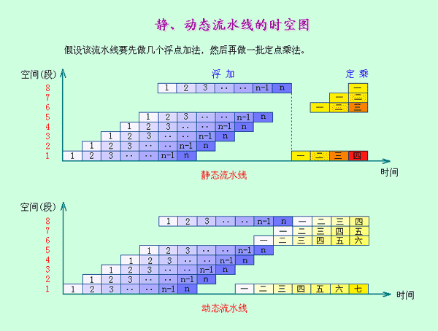
1、 流水线的基本概念

Slide 22
1、 流水线的基本概念
（6）按连接方式分类
按照流水线的各个功能段之间是否有反馈信号，可将流水线分为线性流水线和非线性流水线。
1）线性流水线：流水线的各段串行连接，没有反馈回路。数据通过流水线中的各段时，每一个段最多只流过一次。
2）非线性流水线：流水线中除了有串行的连接外，还有反馈回路

Slide 23
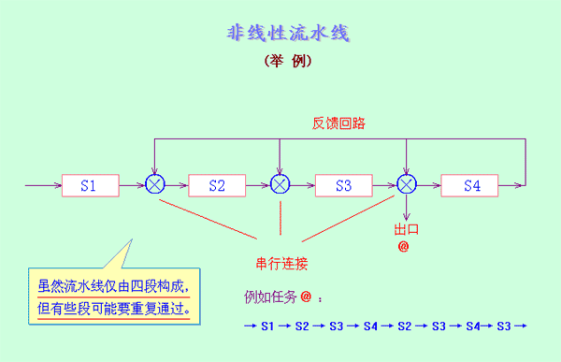
1、 流水线的基本概念

Slide 24
1、 流水线的基本概念
（7）其他分类
除上述几种外，流水线分类还有下述几种。
1）根据控制方式分成顺序流水线和乱序流水线。
2）在线性流水线中，根据控制方式还可以分成同步流水线和异步流水线。

Slide 25
流水线的特点
1、 流水线的基本概念
（1）流水线处理的最好是连续任务，只有连续不断的任务才能充分发挥流水线的效率。
（2）流水线依靠多个功能部件并行工作来缩短程序的执行时间，实际上是把一个大的功能部件分解为多个子过程，如前述将浮点数加法器分解为4个子过程。
（3）流水线中的每一功能部件后面都要有一个缓冲寄存器，即所谓的锁存器，以便平滑各个功能段延时时间的不一致。
（4）流水线中各段时间应尽量相等，避免段延时过长引起的相互等待。
（5）流水线需要有“装入时间”和“排空时间”。

Slide 26
2、 流水线的时空图及性能分析
时空图
时空图从时间和空间两个方面描述了流水线的工作过程。时空图中，横坐标代表时间，纵坐标代表流水线的各个段
4段指令流水线的时空图（6个任务）

Slide 27
2、 流水线的时空图及性能分析
流水线的性能分析
吞吐率
吞吐率：在单位时间内流水线所完成的任务数量或输出结果的数量。
n：任务数
T_{k}：处理完成n个任务所用的时间

Slide 28
2、 流水线的时空图及性能分析
（1）各段时间均相等的流水线
各段时间均相等的流水线时空图

Slide 29
2、 流水线的时空图及性能分析
流水线完成n个连续任务所需要的总时间为
（假设一条k段线性流水线）
Tk＝kΔt＋(n-1)Δt＝(k＋n-1)Δt
流水线的实际吞吐率
最大吞吐率

Slide 30
2、 流水线的时空图及性能分析
最大吞吐率与实际吞吐率的关系
流水线的实际吞吐率小于最大吞吐率，它除了与每个段的时间有关外，还与流水线的段数k以及输入到流水线中的任务数n有关。
只有当n>>k 时，才有TP≈TP_{max}。

Slide 31
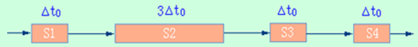
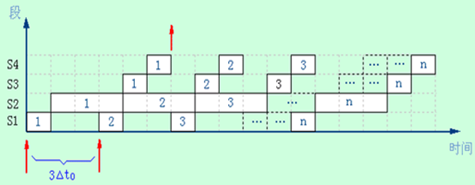
2、 流水线的时空图及性能分析
（2）各段时间不完全相等的流水线
一个各段时间不等的流水线及其时空图
一条4段的流水线
S1，S3，S4各段的时间：Δt
S2的时间：3Δt （瓶颈段）
流水线中这种时间最长的段称为流水线的瓶颈段。

Slide 32
2、 流水线的时空图及性能分析
各段时间不等的流水线的实际吞吐率：
（ Δti为第i段的时间，共有k个段 ）
流水线的最大吞吐率为

Slide 33
2、 流水线的时空图及性能分析
（3）解决流水线瓶颈问题的常用方法
1）细分瓶颈段：
例如：对前面的4段流水线
把瓶颈段S3细分为3个子流水线段：S3a，S3b，S3c
改进后的流水线的吞吐率 ：

Slide 34
2、 流水线的时空图及性能分析
2)重复设置瓶颈段
缺点：控制逻辑比较复杂，所需的硬件增加了。
例如：对前面的4段流水线
重复设置瓶颈段S3：S3a，S3b，S3c

Slide 35
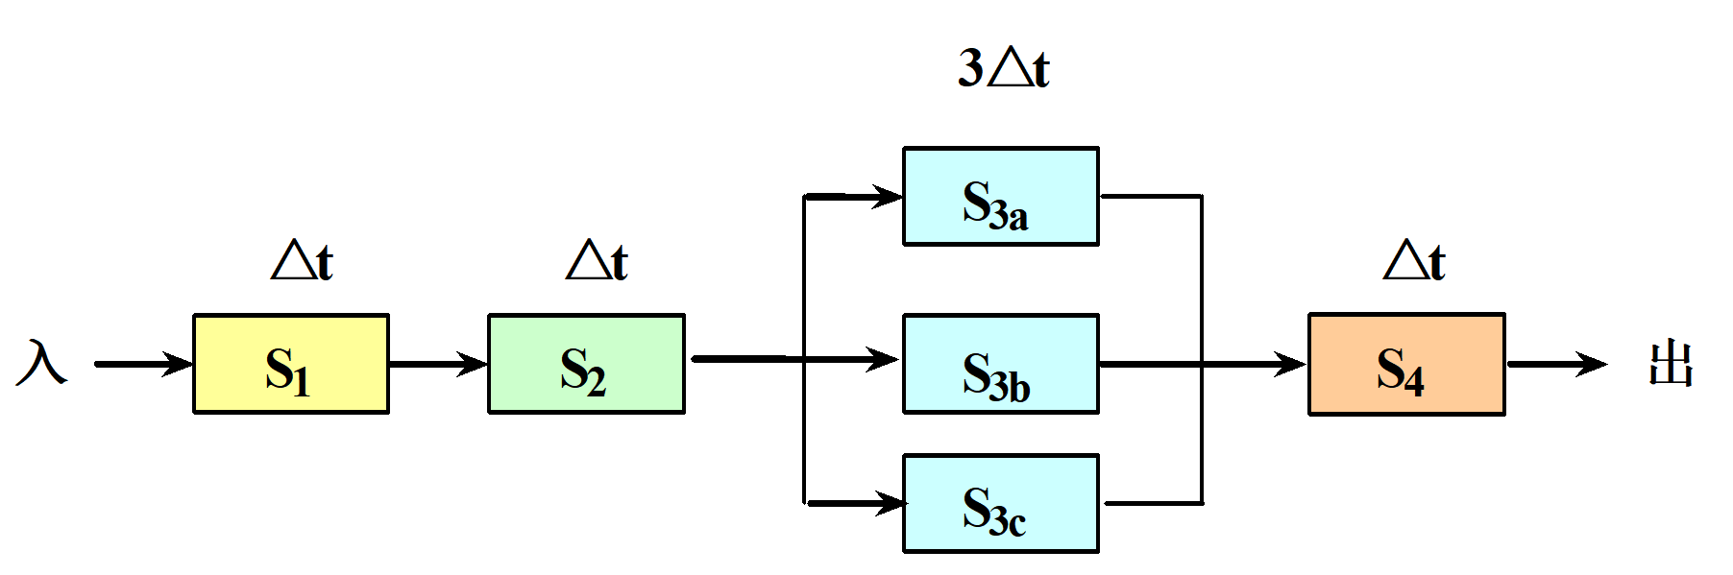
2、 流水线的时空图及性能分析
t₁
t₁₄
重复设置瓶颈段后的时空图

Slide 36
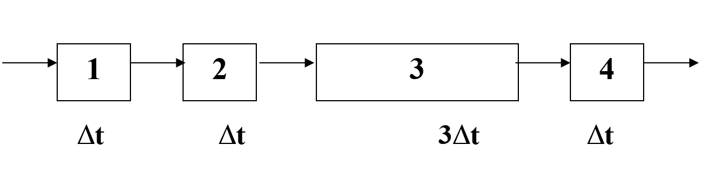
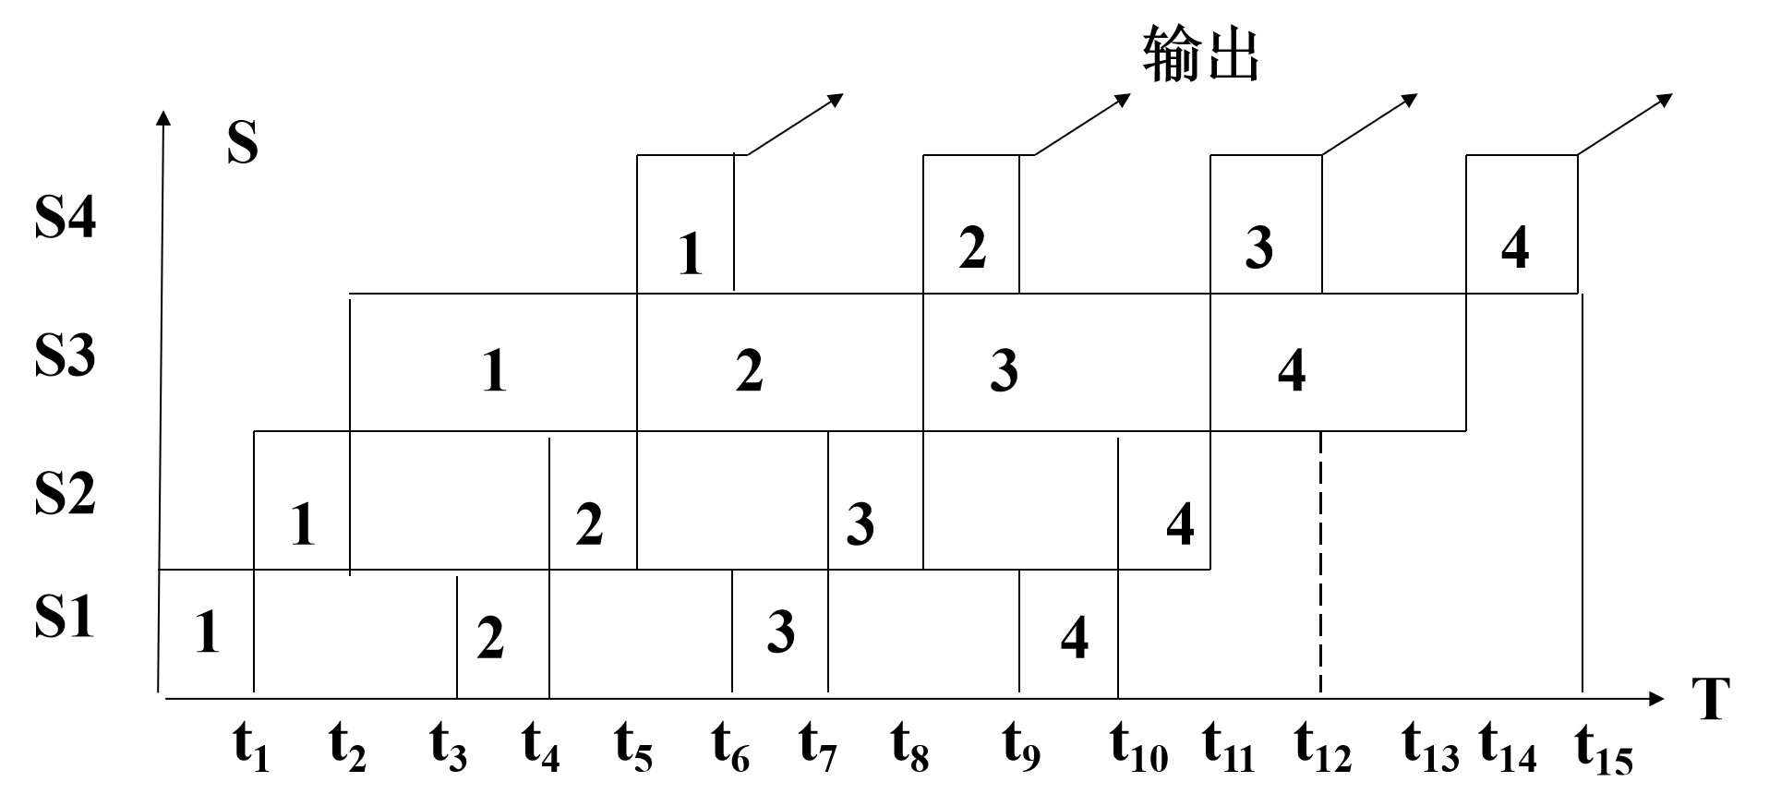
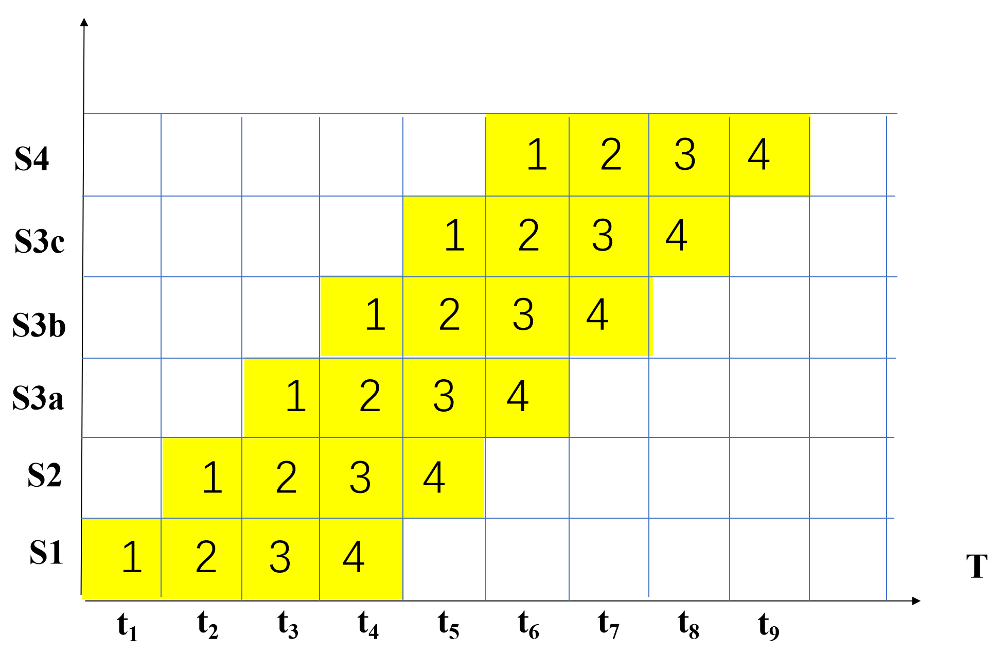
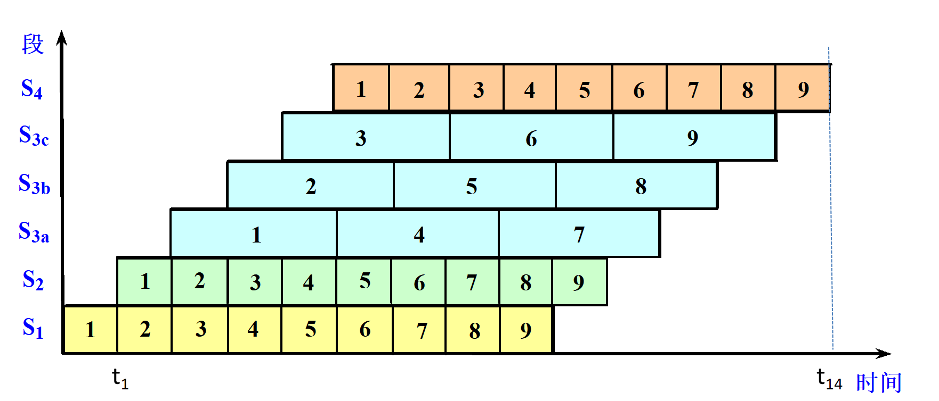
Q1：带有瓶颈部件的4功能段流水线, △t₁=△t₂=△t₄=△t, △t₃=3△t
当任务数n=4时
细分瓶颈段
重复设置瓶颈段

Slide 37
2、 流水线的时空图及性能分析
加速比
流水线的加速比（Speedup）是完成某个任务顺序执行所用时间与流水线执行所用时间之比。
假设：不使用流水线（即顺序执行）所用的时间为T_{s}，使用流水线后所用的时间为T_{k}，则该流水线的加速比为
（1）流水线各段时间相等（都是△t）
一条k段流水线完成n个连续任务
所需要的时间：T_{k} = (k＋n-1)Δt
顺序执行n个任务所需要的时间： T_{s} = nk△t
流水线的实际加速比为

Slide 38
2、 流水线的时空图及性能分析
最大加速比
（2）流水线的各段时间不完全相等时
一条k段流水线完成n个连续任务的实际加速比为

Slide 39
2、 流水线的时空图及性能分析
效率
流水线效率（Efficiency，E）是指流水线的设备利用率。在时空图上，流水线的效率定义为n个任务占用的时空区与k个功能段总的时空区之比，因此流水线的效率包含时间和空间两个方面的因素。
实际上，n个任务占用的时空区就是顺序执行n个任务的总的时间T₀；而用一条k段流水线完成n个任务的总的时空区为k T_{k} ，其中T_{k} 是流水线完成n个任务所使用的总时间，则一条k段流水线的效率为：

Slide 40
2、 流水线的时空图及性能分析
各段时间均相等的流水线时空图

Slide 41
2、 流水线的时空图及性能分析
如果每个流水段时间是△t，且任务是连续的实际效率：
其中，
最大效率：

Slide 42
2、 流水线的时空图及性能分析
举例
假设加法由5段（级）流水线实现，计算：
S=a0+a1+a2+a3+a4+a5+a6+a7
对相关算式要合理分解算式——尽量分解为少相关算式：
① S0=a0+a1 ② S1=a2+a3 ③ S2=a4+a5
④ S3=a6+a7 ⑤S4=S0+S1 ⑥S5=S2+S3 ⑦S6=S4+S5

Slide 43
2、 流水线的时空图及性能分析
吞吐率：TP=7/(18Δt）
效率：E=（作用区域面积）/（完成运算所需时间矩形面积）
=（7*5Δt）/（18Δt*5）=7/18
加速比Sp=(nkΔt)/((n+k-1)Δt)
=(7*5)/(7+5-1)=(7*5)/11？
正确答案：
加速比Sp=Ts/Tk
=顺序任务所用时间nkΔt/
流水线所用时间Tk
=（7*5）/18
×
Notes:
正确答案：
加速比Sp=（7*5）/18
这是因为如果要按照公式Sp=(nkΔt)/((n+k-1)Δt)种的分母(n+k-1)Δt的前提是流水线方式是不暂停（即没有相关出现）完全流水线时时这样的(n+k-1)Δt=11Δt
但因为有相关（冒险）出现，如任务5需要等待任务1和2都完成时，任务5才能开始，所以加速比中的分母就应该时实际流水线方式下的时间Tk=18Δt

Slide 44
例：由静态多功能流水线实现如下计算：
2、 流水线的时空图及性能分析
计算 A*B=
A+B
ai
bi
1
2
3
5
4
A.B

Slide 45
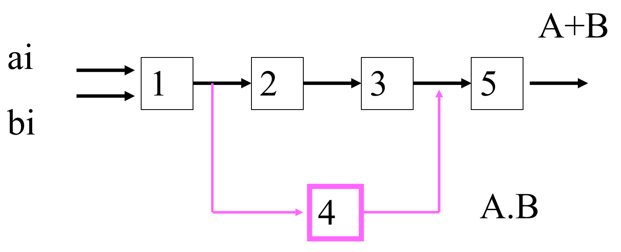
2、 流水线的时空图及性能分析
1—2—3---5 做加法
1—4—5 做乘法
解：分解算式
①S1=a1.b1
②s2=a2.b2
③s3=a3.b3
④s4=a4.b4
⑤s5=s1+s2
⑥s6=s3+s4
⑦s7=s5+s6

Slide 46
2、 流水线的时空图及性能分析
5
4
3
2
1
 |  | ① | ② | ③ | ④ |  |  |  | ⑤ | ⑥ |  |  |  | ⑦
 | ① | ② | ③ | ④
 |  |  |  |  |  |  |  | ⑤ | ⑥ |  |  |  | ⑦
 |  |  |  |  |  |  | ⑤ | ⑥ |  |  |  | ⑦
① | ② | ③ | ④ |  |  | ⑤ | ⑥ |  |  |  | ⑦
0 1 2 3 4 5 6 7 8 9 10 11 12 13 14 15
时间
吞吐率 TP＝7/(15△T)
效率＝(3*4+4*3)/(5*15)＝32%
加速比Sp=T_{s}/T_{K}
= (nk△T)/(15△T)
= (7*5)/15=7/3=2.33

Slide 47
在上例中，将“静态”多功能流水线改为“动态”多功能流水线，又该如何分解？
2、 流水线的时空图及性能分析
计算 A*B=
A+B
ai
bi
1
2
3
5
4
A.B

Slide 48
回忆：静态流水线和动态流水线对比

Slide 49
2、 流水线的时空图及性能分析
5
4
3
2
1
 |  | ① | ② | ③ | ④ |  | ⑤ |  | ⑥ |  |  |  | ⑦
 | ① | ② | ③ | ④
 |  |  |  |  |  | ⑤ |  | ⑥ |  |  |  | ⑦
 |  |  |  |  | ⑤ |  | ⑥ |  |  |  | ⑦
① | ② | ③ | ④ | ⑤ |  | ⑥ |  |  |  | ⑦
0 1 2 3 4 5 6 7 8 9 10 11 12 13 14 15
时间
吞吐率 TP＝7/(14△T)
效率＝(3*4+4*3)/(5*14)
加速比Sp=T_{s}/T_{K}
= (nk△T)/(14△T)
= (7*5)/14=5/2

Slide 50
Q1：带有瓶颈部件的4功能段流水线, △t₁=△t₂=△t₄=△t, △t₃=3△t
求下面情况时，吞吐率Tp，效率E，加速比S？
当任务数n=4时
S4
1
2
3
4
S3c
3
S3b
2
S3a
1
4
S2
1
2
3
4
S1
1
2
3
4
t₁
t₂
t₃
t₄
t₅
t₆
t₇
t₈
t₉
T
细分瓶颈段
重复设置瓶颈段

Slide 51
Q2
(1) 解决流水线瓶颈问题的常用方法__________、_________。
(2) 衡量流水线性能的主要指标有_________ 、 _________ 和 _________ 。
(1).细分瓶颈段 、 重复设置瓶颈段
(2). 吞吐率、加速比、效率

Slide 52
流水线特点
一个流水线类似自动装配线
一个流水线有多个段（级），段间有流水线寄存器
每个流水段执行指令或操作的不同部分
流水段之间采用同步时钟控制
一条指令或操作从流水线一端进入，经过各段，从另一端流出
流水线是开发串行指令流中并行性的一种实现技术

Slide 53
为什么采用流水线：结论
制造快速CPU的关键技术：减少 CPUtime.
改进吞吐量
改进资源利用率

Slide 54
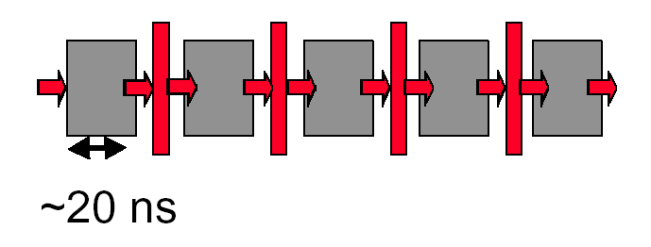
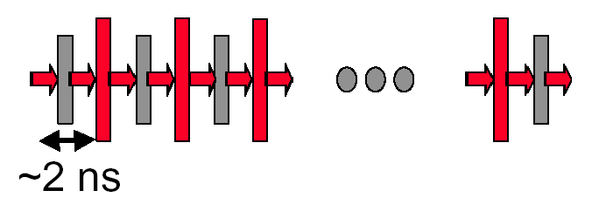
为什么不开发 50段流水线?
有些操作不能分为更细的逻辑实现
5 stages OK
50 stages NO. Sorry!
流水线锁存器不是免费的，要占据面积，且有延迟。
机器周期> 锁存器延迟+ 时钟偏移

Slide 55
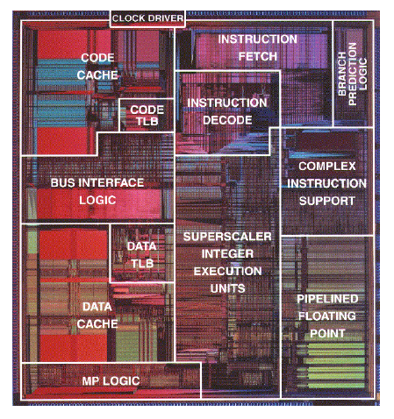
流水线段数实例
E.g., Intel
Pentium III, Pentium 4: 20+ stages
正在执行的指令超过20 条
时钟频率(>1GHz)
高 IPC
太多的段数:
非常复杂
处理正在执行指令之间
的相关
控制逻辑很大

Slide 56
A.1 流水线的基本概念
一、流水线
二、RISC指令系统特点
三、非流水线方式下RISC指令系统的实现
四、经典5段流水线RISC处理器
五、流水线的基本性能

Slide 57
二、RISC指令系统特点
RISC系统结构有以下几个关键特点：
所有参加运算的数据来自寄存器，结果也写入寄存器。寄存器为32/64位。
访存只有load和store指令
指令的数量较少，所有指令长度相同。
这种结构可以有效地简化流水线的实现。
MIPS系统是默认的 RISC系统结构。

Slide 58
A.1 流水线的基本概念
一、流水线
二、RISC指令系统特点
三、非流水线方式下RISC指令系统的实现
四、经典5段流水线RISC处理器
五、流水线的基本性能

Slide 59
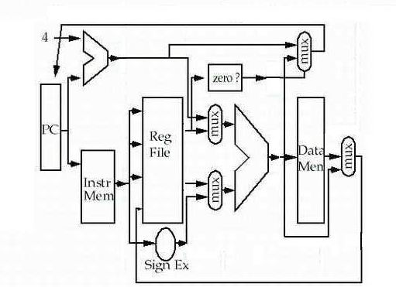
非流水线：单周期Single-cycle implementation（参考）
三、非流水线方式下RISC指令系统的实现
seldom used !
Single Cycle Implementation: CPI=1, long clock cycle
Cycle 1
Cycle 2
Clk
Load
Store
Waste

Slide 60
三、非流水线方式下RISC指令系统的实现
假定指令系统是MIPS的一个定点子集：load/store指令，ALU指令，转移指令。
一条指令的执行过程最多需要5个时钟周期：
Multip-Cycle Implementation: CPI=5,
Cycle 1
Cycle 2
Cycle 3
Cycle 4
Cycle 5
Cycle 6
Cycle 7
Cycle 8
Cycle 9
Cycle 10
Clk
Load
Store
R-type
IF
ID
EX
MEM
WB
IF
ID
EX
MEM
WB
（非流水线单周期指令系统实现不介绍）

Slide 61
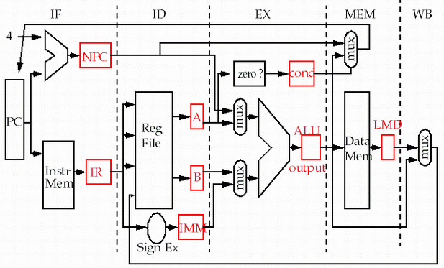
Multi-cycle implementation

Slide 62
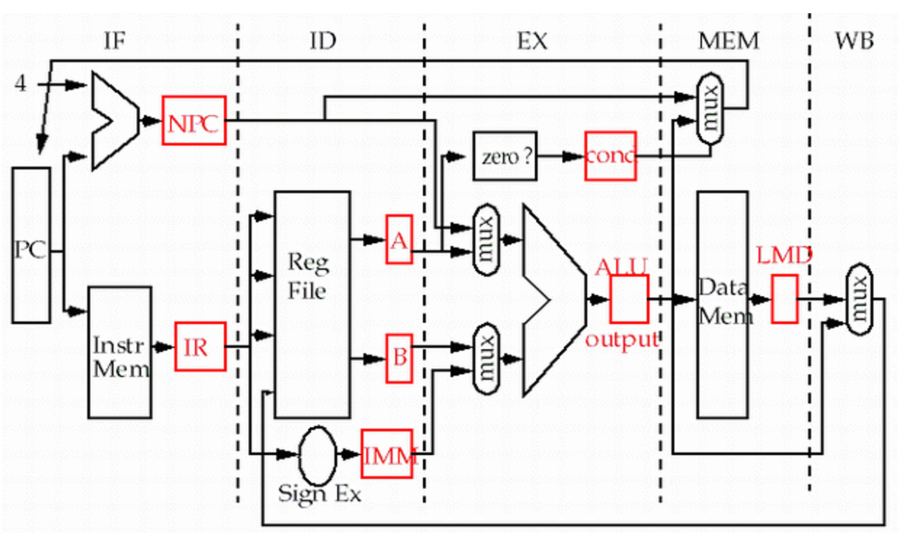
5个周期
IF: Instruction fetch cycle
按照 PC 内容访问指令存储器，取出指令
PC+4→NPC，以获取下一条指令地址
ID: Instruction decode/ register fetch cycle
指令译码
读寄存器
如果需要，符号扩展指令中的位移量

Slide 63
EX: Execution/ effective address cycle
Load/Store: 计算数据存储器有效地址
R-R/ R-I ALU: 执行运算操作
Branch: 做相等测试，如果相等计算目标地址送PC
MEM: Memory access
Load: 送有效地址到数据存储器，取数据
Store: 写ID读出数据到有效地址单元中
WB: Write-back cycle
Load or ALU: 写结果到寄存器堆

Slide 64
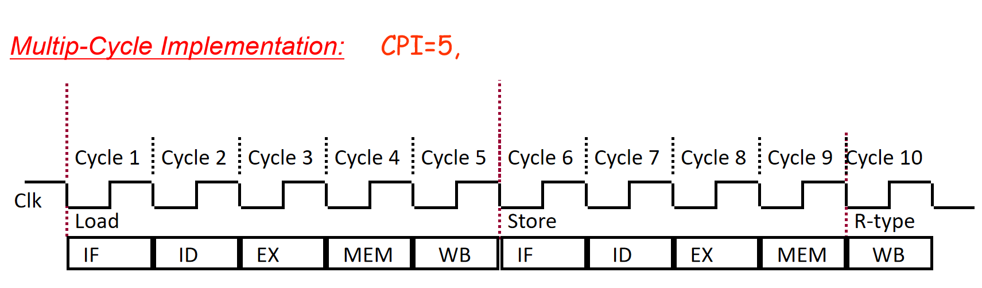
About Multi-cycle implementation
数据路径中的暂存器易于实现流水线
注意：branch和Store指令花费 4 clock cycles.
假定 branch执行频率 12%， store 执行频率10%, CPI 是 4.78（=12%*4+10%*4+78%*5）.
这种实现是没有优化的.

Slide 65
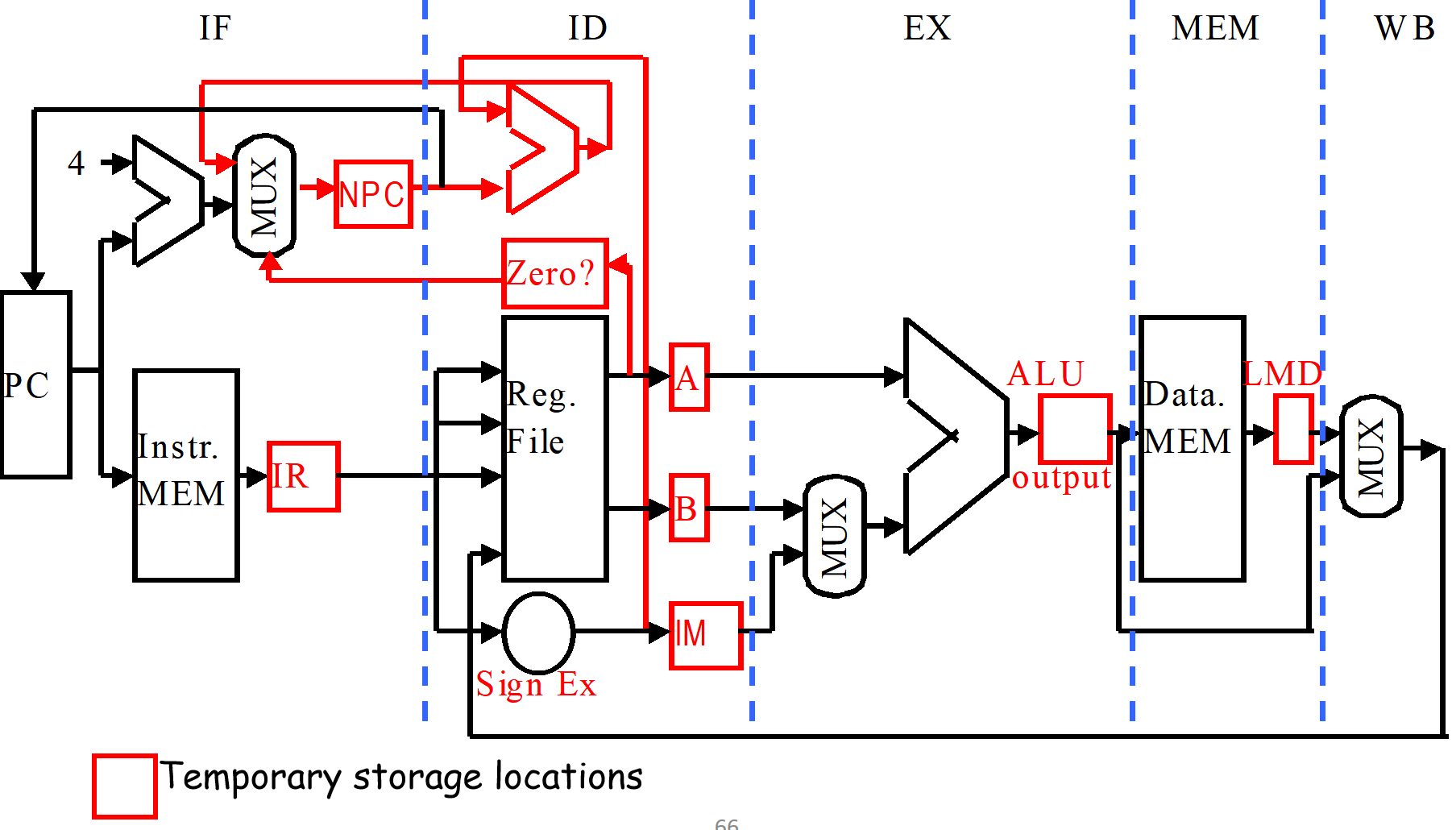
怎样改进多周期实现的性能？
优化：对于branch, 将相等测试和计算可能的转移目标地址提前到ID（branch占2 cycles）.
完成 ALU 指令在MEM cycle
branch 指令占2 cycles, store 和 ALU 指令占 4 cycles, 只有load 指令占 5 cycles.
优化后：CPI 降到4.07 ，假定ALU指令操作频率47%
2×12％ ＋4×（10％＋47％）＋ 31%×5＝4.07

Slide 66
Optimized Multi-cycle implementation
Temporary storage locations

Slide 67
改进硬件冗余
ALU 可以共享
数据和指令存储器可以合并，因为访问发生在不同的时钟周期

Slide 68
A.1 流水线的基本概念
一、流水线
二、RISC指令系统特点
三、非流水线方式下RISC指令系统的实现
四、经典5段流水线RISC处理器
五、流水线的基本性能

Slide 69
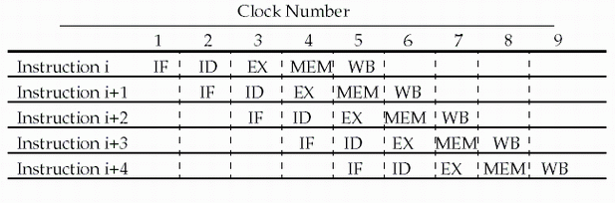
四、经典5段流水线RISC处理器
5个段构成了一个指令流水线，一条指令经过每个段。
CPI 减少到1，因为每个时钟周期发射或完成一条指令。
在任意时钟周期，在每个流水段正执行一条指令的部分。
Ideally, performance is increased five fold !

Slide 70
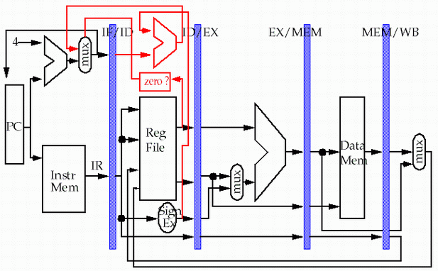
5-stage Version of MIPS Datapath
store
pipeline
registers or
latches
load

Slide 71
流水线怎样减少执行时间？
对比不同串行实现的机器：
每条指令执行用一个时钟周期的机器（单周期实现）
流水线减少时钟周期的长度（时间）
每条指令执行用多个时钟周期的机器（多周期实现）
流水线减少CPI.

Slide 72
Single-cycle implementation vs. pipelining
Single Cycle Implementation: CPI=1, long clock cycle
Cycle 1
Cycle 2
Clk
Load
Store
Waste
Pipeline Implementation: CPI=1, clock cycle ≈ long clock cycle/5
Cycle 1
Cycle 2
Cycle 3
Cycle 4
Cycle 5
Cycle 6
Cycle 7
Cycle 8
Cycle 9
Cycle 10
Clk
Load
IF
ID
EX
MEM
WB
Store
IF
ID
EX
MEM
WB
R-type
IF
ID
EX
MEM
WB
流水线减少时钟周期的长度（时间）

Slide 73
Multi-cycle implementation vs. pipelining
Multip-Cycle Implementation: CPI=5,
Cycle 1
Cycle 2
Cycle 3
Cycle 4
Cycle 5
Cycle 6
Cycle 7
Cycle 8
Cycle 9
Cycle 10
Clk
Load
Store
R-type
IF
ID
EX
MEM
WB
IF
ID
EX
MEM
WB
Pipeline Implementation: CPI=1,
Cycle 1
Cycle 2
Cycle 3
Cycle 4
Cycle 5
Cycle 6
Cycle 7
Cycle 8
Cycle 9
Cycle 10
Clk
Load
IF
ID
EX
MEM
WB
Store
IF
ID
EX
MEM
WB
R-type
IF
ID
EX
MEM
WB
流水线减少CPI

Slide 74
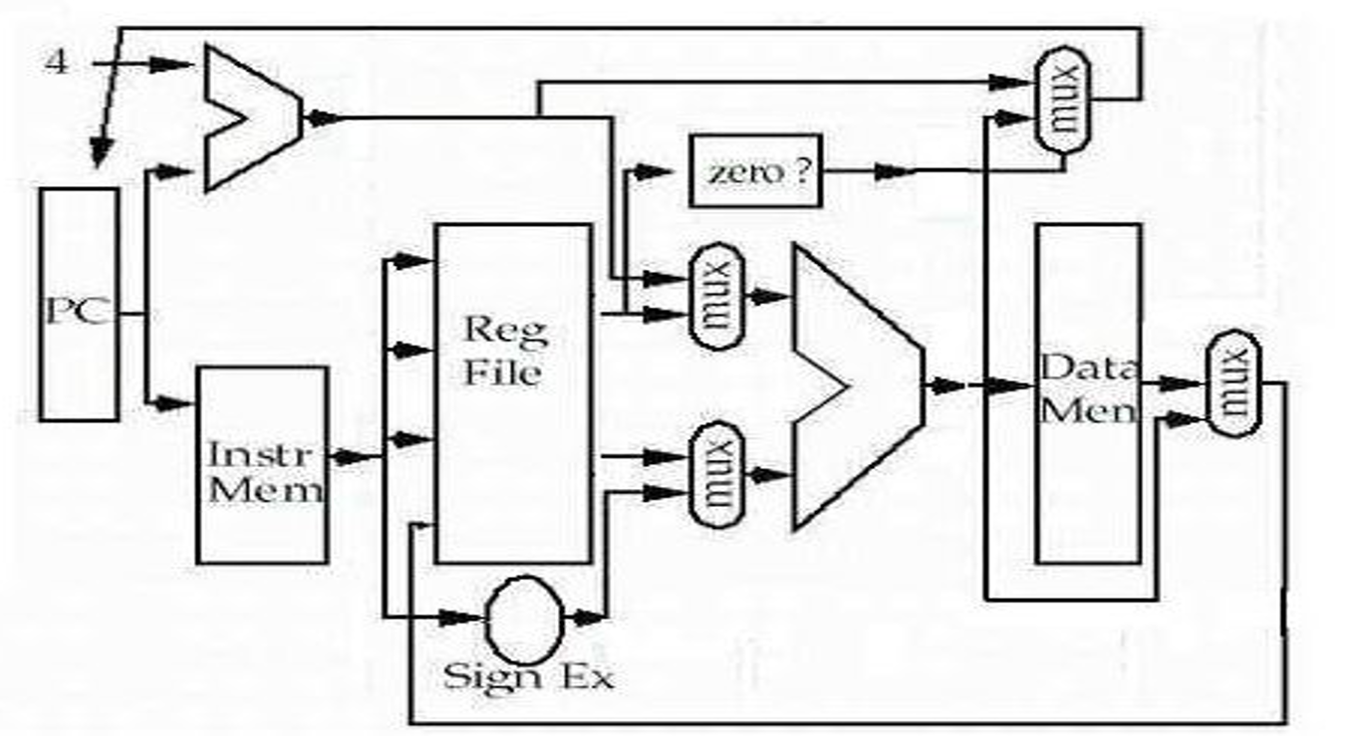
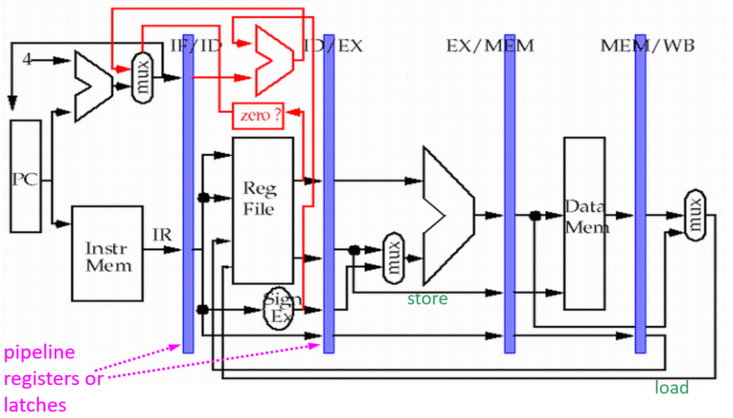
第4.4节 流水线处理机及其设计
流水线寄存器的引入
在单周期处理机中，如果一条指令还没有执行完毕，PC的内容不会改变。这就使得在一条指令的整个执行过程中，IM始终输出当前指令。
与单周期处理机不同，流水线处理机每个时钟周期都要取出一条指令。这意味着，当流水线处理机已从存储器取出一条指令并把它送到ID级去译码时，下一条指令也正在从存储器中取出。如果先取出的指令没被保存，则它后面正在被取出的指令会对它造成影响。也就是说，我们必须要使用寄存器来保存从存储器取出的指令。

Slide 75
流水线真如此简单吗？
store
pipeline
registers or
latches
load
Why need to add this line?

Slide 76
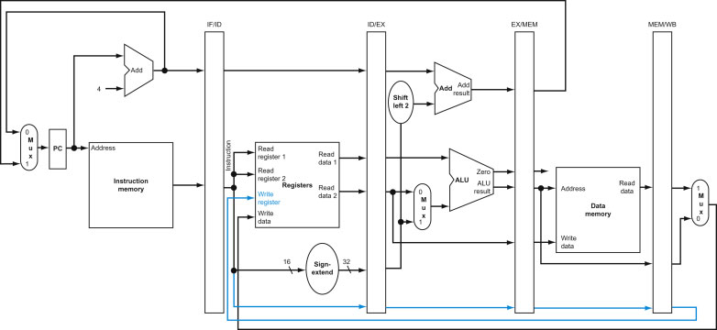
lw指令在通过5级流水线的数据通路的活动部分
d
d
d
每级都需保存目的寄存器号

Slide 77
引入流水线后出现的问题
注意：在同一时钟周期不同操作不能使用同一数据通路资源。(结构冒险structure hazard)
有访问存储器冲突！
Time (clock cycles)
I
n
s
t
r.
O
r
d
e
r
Ld/St
Mem
Reg
ALU
Mem
Reg
Instr 1
Mem
Reg
ALU
Mem
Reg
Instr 2
Mem
Reg
ALU
Mem
Reg
Instr 3
Mem
Reg
ALU
Mem
Reg

Slide 78
分离的数据存储器和指令存储器
使用分开的指令cache和数据cache
如果时钟周期不变，流水线存储系统的带宽必须是非流水线的5倍。
Time (clock cycles)
I
n
s
t
r.
O
r
d
e
r
Ld/St
IM
Reg
ALU
DM
Reg
Instr 1
IM
Reg
ALU
DM
Reg
Instr 2
IM
Reg
ALU
DM
Reg
Instr 3
IM
Reg
ALU
DM
Reg

Slide 79
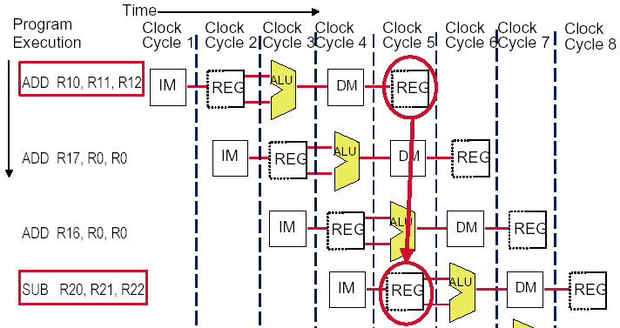
寄存器冲突！

Slide 80
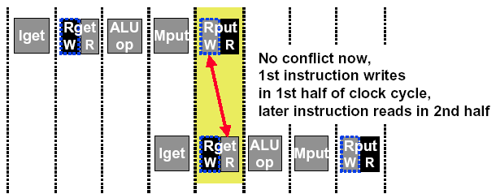
重新设计寄存器堆资源
允许在一个时钟周期WB段先写，ID段后读
每个时钟周期完成2个读和一个写
需要提供2个读端口和一个写端口
当写和读同一个寄存器会发生什么？
(数据冒险 Data hazard )

Slide 81
当更新PC时产生冲突
每个时钟周期必须增量PC并存储到PC
遇到转移指令怎么办？
转移可能会改变PC的值– 但是条件要等到ID段才能得到！
如果转移发生，取到的转移指令其后的指令是无效的！
这是一个需要处理的严重问题，称为控制冒险 ( Control hazard ) 。稍后会讨论。

Slide 82
流水线寄存器必须引入吗？
保证处在不同段的指令不会相互干扰
通过流水线寄存器，不同段能够一个接一个形成流水线
流水线寄存器数目比多周期实现机器多得多
IR: IF/ID.IR; ID/EX.IR; EX/MEM.IR; MEM/WB.IR
B: ID/EX.B; EX/MEM.B
ALUoutput: EX/MEM.ALUoutput, MEM/WB.ALUoutput
任何后面段需要的值必须放在流水线寄存器中，而且会复制到其后的寄存器中直到不需要为止

Slide 83
A.1 流水线的基本概念
一、流水线
二、RISC指令系统特点
三、非流水线方式下RISC指令系统的实现
四、经典5段流水线RISC处理器
五、流水线的基本性能

Slide 84
五、流水线的基本性能
流水线增大了吞吐量--单位时间完成的指令条数
吞吐量大，程序运行更快，总的执行时间变短，尽管每一条指令的执行时间并没有加快！

Slide 85
影响流水线性能的因素
延迟：每条指令的执行时间没有减少，而且附加的一些控制会比非流水线实现增加开销。
不平衡： 各段时间以最慢的为基准，会降低性能
附加开销：流水线寄存器延迟和时钟偏移，限制了时钟周期频率。
流水线冒险：是达到理想性能的主要障碍
“填充”流水线和“排空”流水线也会减少加速比

Slide 86
附录A 流水线技术
A.1 流水线的基本概念
A.2 流水线的主要障碍---流水线冒险（相关）

Slide 87
A.2 流水线的主要障碍—流水线冒险
一、冒险分类与有停顿流水线性能
二、结构冒险
三、数据冒险
四、控制冒险

Slide 88
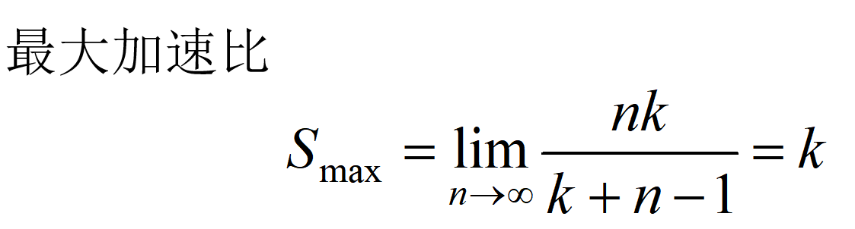
一、冒险分类与有停顿流水线性能
回顾：
流水线
以重叠方式执行指令，制造快速CPU的实现技术(减少 CPUtime, 改进throughput)
流水线理想加速比：Number of pipe stages
从执行每条指令用多周期的机器角度：
pipelining decreases CPI.

Slide 89
冒险分类
冒险出现时：避免流水线上有冒险的指令执行下一个流水段
冒险分类
结构冒险
指令重叠执行时，发生硬件资源冲突
数据冒险
几条指令重叠执行时，一条指令依赖前面指令的结果却没有准备好（还没有计算或存储）
控制冒险 ：（流水线上执行转移指令时）
进入下一个时钟周期取指令时，转移条件和转移PC是不可用的。

Slide 90
冒险总是可以用停顿解决
解决冒险最简单的方式就是停顿流水线
停顿意味着为某些指令暂停流水线一个或多个时钟周期。
一条指令被停顿后，其后的所有指令被停顿；该指令之前的指令必须继续执行。
一个流水线停顿也称为流水线气泡或气泡。
停顿时，没有任何新的指令被取到流水线。

Slide 91
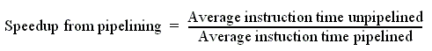
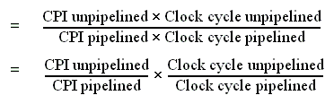
有停顿的流水线性能
停顿会降低流水线的性能，使其性能比理想的差
回忆加速比公式：

Slide 92
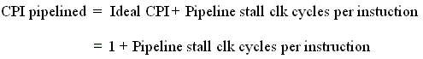
非流水线是多周期实现的情况
流水线处理器的理想CPI 差不多总是1。 (may less than or greater that )
因此：
忽略流水线时钟周期的额外开销。
流水段是理想平衡的。
因此： Clock cycle unpipelined = Clock cycle pipelining

Slide 93
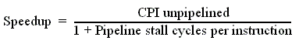
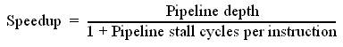
非流水线是多周期实现的情况
有： Clock cycle unpipelined = Clock cycle pipelining
CPl unpipelined = pipeline depth

Slide 94
非流水线是单周期实现的情况
CPI unpipelined = 1
Clock cycle unpipelined
pipeline depth
• Clock cycle pipelined =

Slide 95
二、结构冒险：流水段竞争
Structural hazards
发生在同一个时钟周期，2条或多条指令想要使用同一个硬件资源
（1）没有或没有充分流水功能部件
（2）处理器可能仅有一个寄存器堆写端口，但在特定情况下，流水线希望在一个时钟周期内执行两个写操作
引起流水线机器停顿
采用资源重复解决：
多重访问寄存器堆
多重访问存储器
充分流水功能部件

Slide 96
Multi access to the register file
简单插入一个停顿，将降低加速比
在一个时钟周期WB段先写，ID段后读

Slide 97
在一个时钟周期WB段先写，ID段后读

Slide 98
多重访问单端口存储器
Time (clock cycles)
I
n
s
t
r.
O
r
d
e
r
Ld/St
Mem
Reg
ALU
Mem
Reg
Instr 1
Mem
Reg
ALU
Mem
Reg
Instr 2
Mem
Reg
ALU
Mem
Reg
Instr 3
Mem
Reg
ALU
Mem
Reg
插入停顿
提供另一个存储器端口
分开的指令存储器和数据存储器
使用指令缓冲器

Slide 99
Insert Stall
Time (clock cycles)
I
n
s
t
r.
O
r
d
e
r
Ld/St
Mem
Reg
ALU
Mem
Reg
Instr 1
Mem
Reg
ALU
Mem
Reg
Instr 2
Mem
Reg
ALU
Mem
Reg
Stall
Bubble
Bubble
Bubble
Bubble
Bubble
Instr 3
Mem
Reg
ALU
Mem
Reg

Slide 100
Split instruction and data memory
Time (clock cycles)
I
n
s
t
r.
O
r
d
e
r
Ld/St
IM
Reg
ALU
DM
Reg
Instr 1
IM
Reg
ALU
DM
Reg
Instr 2
IM
Reg
ALU
DM
Reg
Instr 3
IM
Reg
ALU
DM
Reg
分开的指令和数据存储器/ 多个存储器端口/ 指令缓冲器 ：
取指令和存取数据使用不同的硬件资源

Slide 101
没有或没有充分流水功能部件 : 也可能出现结构冒险

Slide 102
无结构冒险机器的CPI更低
例子：load结构冒险的影响
数据引用占程序的40%
忽略结构冒险的理想 CPI 是1
有结构冒险的处理器时钟频率是无结构冒险处理器时钟频率的1.05 倍
答案
有结构冒险平均指令执行时间= CPI×Clock cycle time
=(1+0.4 ×1) ×CC_{ideal}/1.05
= 1.3 × CC_{ideal}
显然，无结构冒险的处理器更快

Slide 103
为什么允许结构冒险？
减少成本
如，增加分开的caches需要两倍的存储器带宽
完全流水浮点部件需要很多逻辑门
如果结构冒险不经常发生，则消除冒险的成本就太高
减少部件延迟
制造流水的功能部件增加延迟
(流水线附加开销-> 流水线寄存器)
非流水线部件的每个操作需要更少的时钟
减少延迟有其他的性能好处

Slide 104
结构冒险总结
Taxonomy of Hazards
结构冒险
硬件资源冲突
解决：可以增加硬件资源；
或者功能部件完全流水 ；
否则，只有停顿流水线
Data hazards
Instruction depends on result of prior computation which is not ready (computed or stored) yet
Control hazards
branch condition and the branch PC are not available in time to fetch an instruction on the next clock

Slide 105
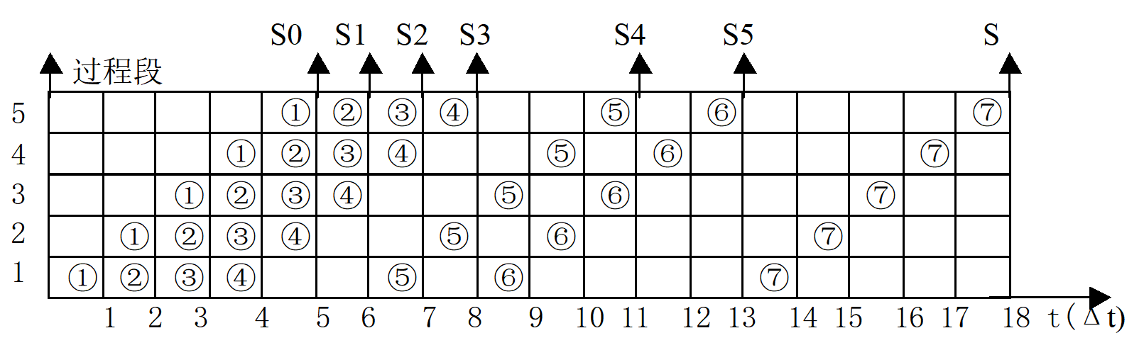
三、 数据冒险
数据冒险：由于流水线上指令重叠执行，改变了原来串行执行的读/写操作数顺序，使得后面依赖前面指令结果的指令得不到准备好的数据。
例子：
DADD R1, R1, R3
DSUB R4, R1, R5
AND R6, R1, R7
OR R8, R1, R9
XOR R10, R1, R11

Slide 106
数据冒险
基本结构
一条指令想要使用还没有“完成”的数据值
“完成”表示“数据值已经被计算了”和“值已经被放好，正常情况可以在流水线硬件中找到它”
原因
习惯上总是假定采用纯串行指令执行模型
对于k >= 1 ，指令N在指令N+1之前完成
在相邻指令之间有依赖存在
结论
数据冒险---指令想要的数据值还没有完成，或者值没有在正确的地方

Slide 107
数据冒险：例子

Slide 108
寄存器堆WB段先写，ID段后读

Slide 109
提出的解决方法
提出的解决方法
不要让指令在数据冒险时重叠执行
实施技术
不要让有冒险的指令流过流水线
尤其是，不要在冒险时写有CPU状态的流水线硬件（如，寄存器堆、存储器）
让指令等待直到冒险消除
操作名称：流水线停顿

Slide 110
怎样停顿？ 由编译器插入 nop 指令（软件）
Bubble
Bubble
Bubble
Bubble
Bubble
Bubble
Bubble
Bubble
Bubble

Slide 111
怎样停顿？ 增加硬件互锁（Interlock） !
增加额外硬件检测需要停顿的情况
观察指令字段位（如，寄存器字段）
在流水线特定段检测是否有“先写后读” 冲突
增加额外硬件放“气泡”（暂停）到流水线
实际操作：让有冒险的指令通过流水线，但是禁止允许任何结果写入机器状态的位
因此, 有冒险的指令“执行”，但是不能“存入”

Slide 112
Interlock: insert stalls
Bubble
Bubble
Empty slots in the
pipe called bubbles;
means no real
instruction work
getting saved here
How the interlock is implementated ?

Slide 113
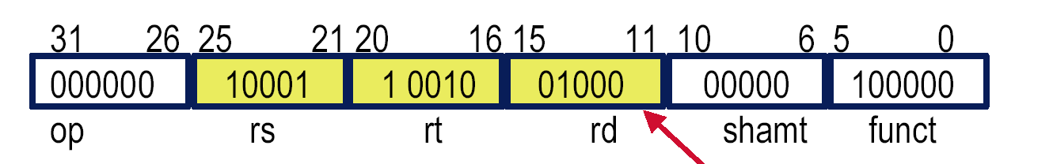
回忆 MIPS Instruction format
增加额外硬件检测需要停顿的情况
观察指令字段位（如，寄存器字段）
在流水线特定段检测是否有“先写后读” 冲突
add R8, R17, R18
is stored in binary format as
00000010 00110010 01000000 00100000
MIPS lays out instructions into “fields”
op operation of the instruction
rs first register source operand
rt second register source operand
rd register destination operand
shamt shift amount
funct function (select type of operation)

Slide 114
Detect: Data Hazard Logic
Rs =? Rd
Rt =? Rd
between IF/ID and
ID/EX, EX/MEM Stages
Rs
Rt
Rd
Rd
Rd

Slide 115
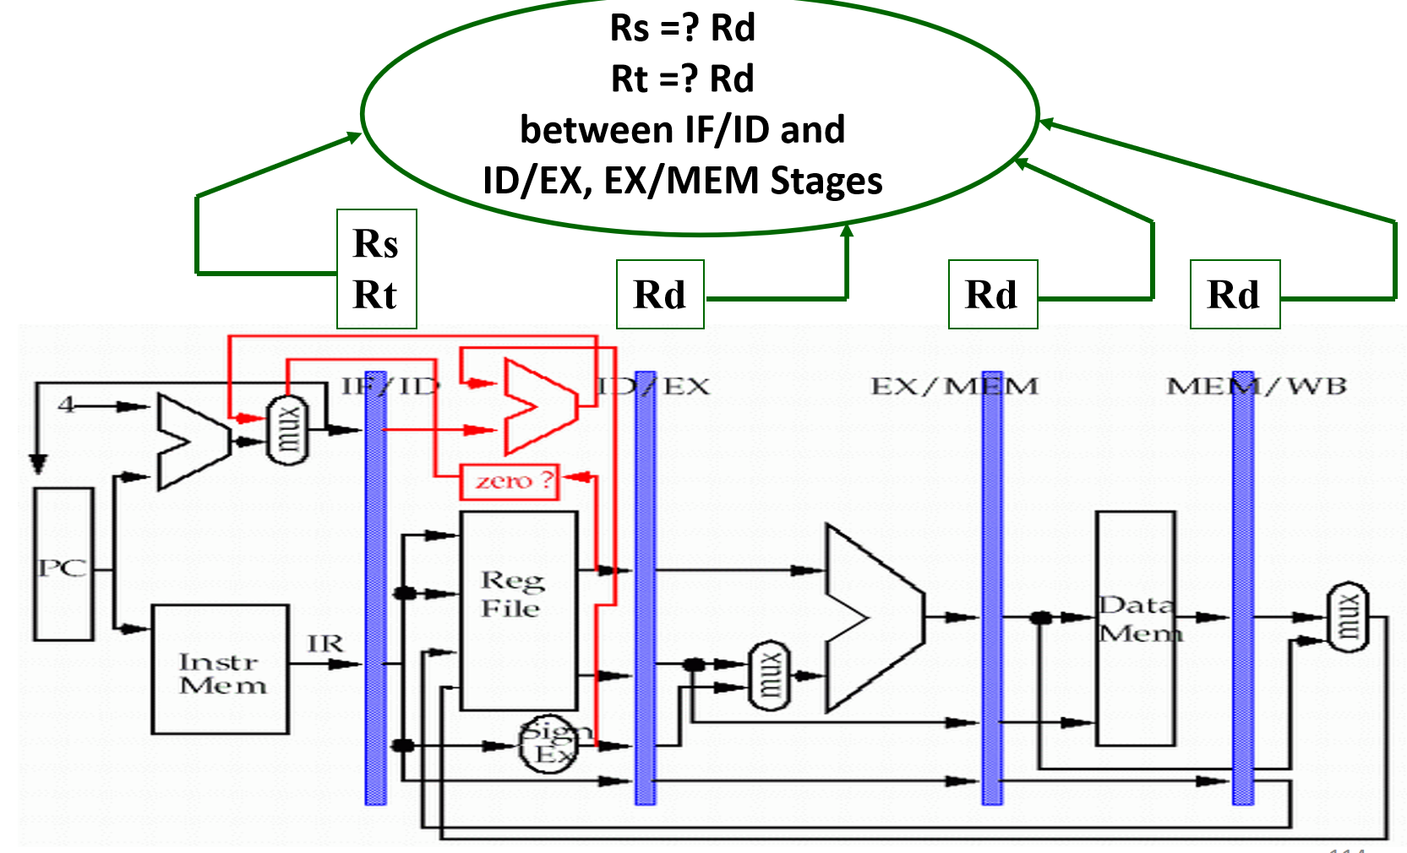
Example
DSUB R2, R1, R3 Rd = R2 Rs = R1 Rt = R3
AND R12, R2, R5 Rd = R12 Rs = R2 Rt = R5
OR R13, R6, R2 Rd = R13 Rs = R6 Rt = R2
DADD R14, R2, R2 Rd = R14 Rs = R2 Rt = R2
SW R15, 100(R2) Rd = R15 Rs = R2 Rt = XX
DSUB-AND Hazard
ID/EX.RegRd(dsub) == IF/ID. RegRs(and) == R2
DSUB-OR Hazard
EX/MEM.RegRd(dsub) == IF/ID. RegRt(or) == R2
AND-OR: No Hazard
ID/EX.RegRd(and)==R12 ≠ IF/ID.RegRt Or IF/ID.RegRs

Slide 116
How to delay the instruction ?
The Interlock can simulate the NOP:
Once it is detected need to add a stall, then
Clear the ID/EX.IR to be the instruction of NOP.（ 将ID/EX.IR变为NOP指令）
Reserve the IF/ID.IR unchanged for one more clock cycle. （在一个或多个周期都保持IF/ID.IR不变，即取出同一条指令）

Slide 117
Hardware simulates NOP
Bubble
Bubble
Bubble
Bubble
Bubble
Bubble
Bubble

Slide 118
Forwarding （前推、直通、转发、相关数据通路）
Generic name: forwarding ( bypass, short-circuiting)
仔细观察，发现有冒险指令需要的结果可能已经计算出来，存放在流水线寄存器中
可以在数据通路上增加数据线（ buses ）传送这些结果
这些 buses在数据通路中总是“point backwards”，从后面的流水段连接到前面的流水段

Slide 119
直通技术： 减少数据冒险停顿
数据可能已经计算好—只是不在寄存器堆中
EX/MEM.ALUoutput → ALU input port
MEM/WB.ALUoutput → ALU input port

Slide 120
Forwarding的硬件变化（i周期）
NextPC
ID/EX
EX/MEM
MEM/WR
Registers
mux
ALU
Data
Memory
mux
mux
Immediate
SUB R4,R1,R5 ADD R1,R2,R3
ID/EX.RegRd(add) == IF/ID. RegRs(sub) == R1
在数据通路上增加数据线（ buses ）传送这些结果
EX/Mem.ALUoutput → ALU input
MEM/WB.ALUoutput → ALU input
MEM/WB.LMD → ALU input

Slide 121
Forwarding的硬件变化（红色）i+1周期
NextPC
ID/EX
EX/MEM
MEM/WR
Registers
mux
ALU
Data
Memory
mux
mux
Immediate
AND R6,R1,R7 SUB R4,R1,R5 ADD R1,R2,R3
ID/EX.RegRd(sub)==R4 ≠ IF/ID.RegRt Or IF/ID.RegRs
ID/EX.RegRd(add) == IF/ID. RegRs(and) == R1
EX/Mem.ALUoutput → ALU input
MEM/WB.ALUoutput → ALU input
MEM/WB.LMD → ALU input

Slide 122
Forwarding的硬件变化（蓝色）i+2周期
NextPC
ID/EX
EX/MEM
MEM/WR
Registers
mux
ALU
Data
Memory
mux
mux
Immediate
AND R6,R1,R7 SUB R4,R1,R5 ADD R1,R2,R3
EX/Mem.ALUoutput → ALU input
MEM/WB.ALUoutput → ALU input
MEM/WB.LMD → ALU input

Slide 123
Forwarding的硬件变化（紫色）
NextPC
ID/EX
EX/MEM
MEM/WR
Registers
mux
ALU
Data
Memory
mux
mux
Immediate
ADD R6,R1,R7 SUB R4,R2,R5 LOAD R1,20(R3)
EX/Mem.ALUoutput → ALU input
MEM/WB.ALUoutput → ALU input
MEM/WB.LMD → ALU input

Slide 124
Forwarding的硬件变化
在数据通路上增加数据线（ buses ）传送这些结果
NextPC
ID/EX
EX/MEM
MEM/WR
Registers
mux
ALU
Data
Memory
mux
mux
Immediate
红色：add R1, R2, R3;
sub R4, R1, R5;
蓝色：add R1, R2, R3;
sub R4, R1, R5;
and R6, R1, R7;
紫色：load R1, 20(R3);
sub R4, R2, R5;
and R6, R1, R7;
EX/Mem.ALUoutput → ALU input
MEM/WB.ALUoutput → ALU input
MEM/WB.LMD → ALU input
Notes:
红色：add r1, r2, r3;
sub r4, r1, r5;
蓝色：add r1, r2, r3;
or r6, r7, r8;
sub r4, r1, r5;
紫色：load r1, r2, r3;
or r6, r7, r8;
sub r4, r1, r5;

Slide 125
Forwarding 的其他输入路径
store
load
这种情况是：load R1, 10(R3)
store R1，0(R2)
STORE R1,0(R2) LOAD R1,10(R3)
MEM/WB.LMD → DM input

Slide 126
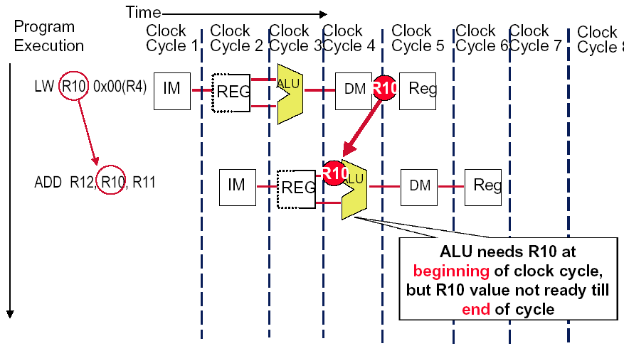
Forwarding 不能解决的问题

Slide 127
插入stall: Load stall
Time (clock cycles)
I
n
s
t
r.
O
r
d
e
r
lw r1, 0(r2)
Ifetch
Reg
ALU
DMem
Reg
Bubble
sub r4,r1,r6
Ifetch
Reg
ALU
DMem
Reg
Bubble
and r6,r1,r7
Ifetch
Reg
ALU
DMem
Reg
or r8,r1,r9
Bubble
Ifetch
Reg
ALU
DMem

Slide 128
Example of Forwarding and Load Delay
Why forwarding?
ADD R4, R5, R2
LW R15, 0(R4)
SW R15, 4(R2)
Why load delay?
ADD R4, R5, R2
LW R15, 0(R4)
SW R15, 4(R2)

Slide 129
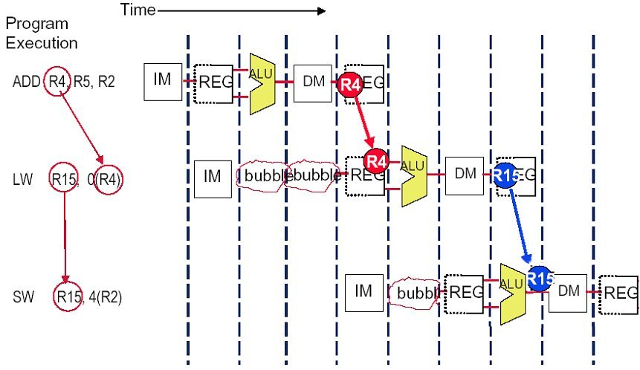
解决方法：没有forwarding

Slide 130
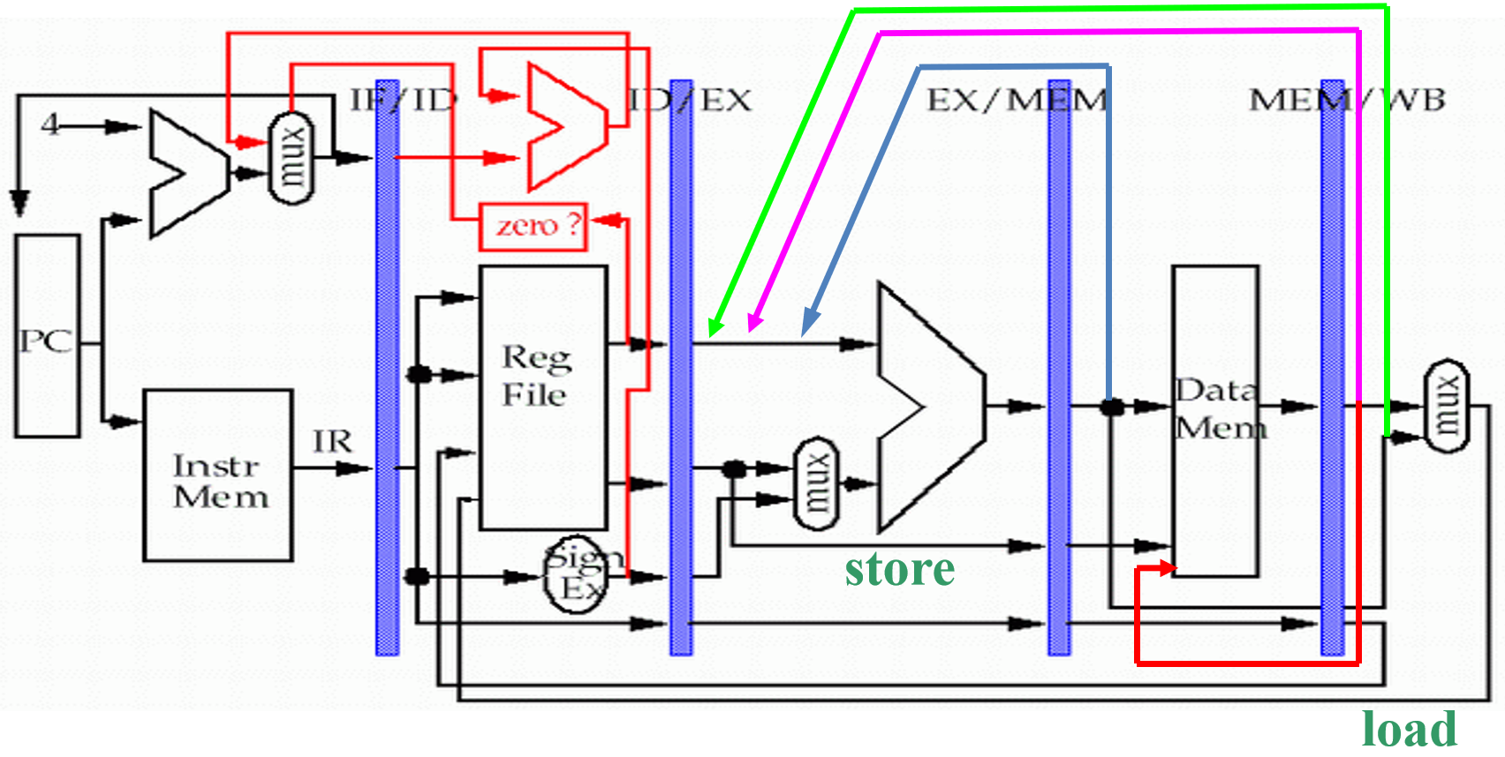
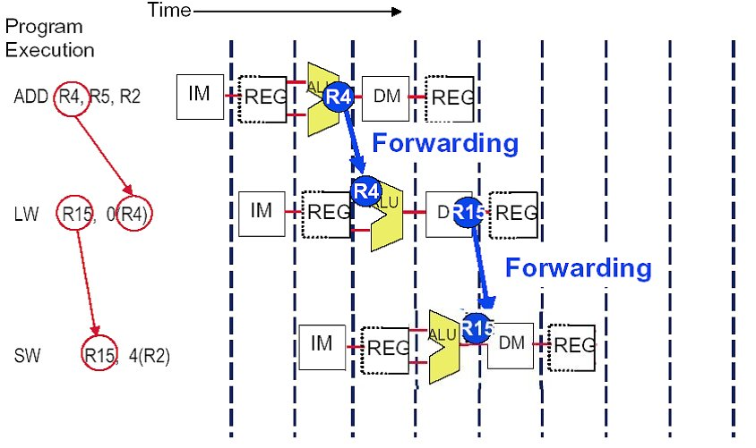
解决方法：forwarding
Notes:
第一个forwarding的线是蓝色线
第二个forwarding的线是ppt119中的红色线
另外，如果是load r1, 立即数（r2）；
add r3, r1, r4;
此时就需要：暂停加forwarding

Slide 131
How to implement Load Interlock
Detect when should use Load Interlock
situation | Example code sequence | Action
No dependence | LD R1, 45(R2) DADD R5,R6,R7 DSUB R8,R6,R7 OR R9,R6,R7 | No hazard possible because of no dependence
Dependence requiring stall | LD R1, 45(R2) DADD R5,R1,R7 DSUB R8,R6,R7 OR R9,R6,R7 | Comparators detect the use of R1 in the DADD and stall the DADD (and DSUB and OR ) before the DADD begins EX
Dependence overcome by forwarding | LD R1, 45(R2) DADD R5,R6,R7 DSUB R8,R1,R7 OR R9,R6,R7 | Comparators detect the use of R1 in DSUB and forward result of load to ALU in time for DSUB to begin EX
Dependence with accesses in order | LD R1, 45(R2) DADD R5,R6,R7 DSUB R8,R6,R7 OR R9,R1,R7 | No action required because read of R1 by OR occurs in the second half of the ID phase, while the write of the loaded data occurred in the first half.

Slide 132
load stall的性能影响
例子
假定程序中30% 是load指令。
有一半的时间，load指令其后的指令依赖load的结果。
如果冒险引起一个时钟周期暂停，相比理想流水线有停顿的流水线性能会降低多少？
Answer
CPI = 1+30%×50% ×1=1.15
由于load停顿，流水线性能降低 15% 。

Slide 133
不同测试程序中load 产生stall的比例

Slide 134
编译器重排序避免load stall
Try producing fast code for
a = b + c;
d = e – f;
assuming a, b, c, d ,e, and f in memory.
Slow code:
LW Rb,b
LW Rc,c
ADD Ra,Rb,Rc
SW a,Ra
LW Re,e
LW Rf,f
SUB Rd,Re,Rf
SW d,Rd
Fast code:
LW Rb,b
LW Rc,c
LW Re,e
ADD Ra,Rb,Rc
LW Rf,f
SW a,Ra
SUB Rd,Re,Rf
SW d,Rd

Slide 135
数据冒险总结
Taxonomy of Hazards
Structural hazards
These are conflicts over hardware resources.
数据冒险
几条指令重叠执行时，一条指令依赖前面指令的结果却没有准备好（还没有计算或存储）
解决方法：寄存器堆WB先写ID后读，Forwarding 通路，软件调度；否则就必须停顿（软件与硬件方法）
Control hazards
branch condition and the branch PC are not available in time to fetch an instruction on the next clock

Slide 136
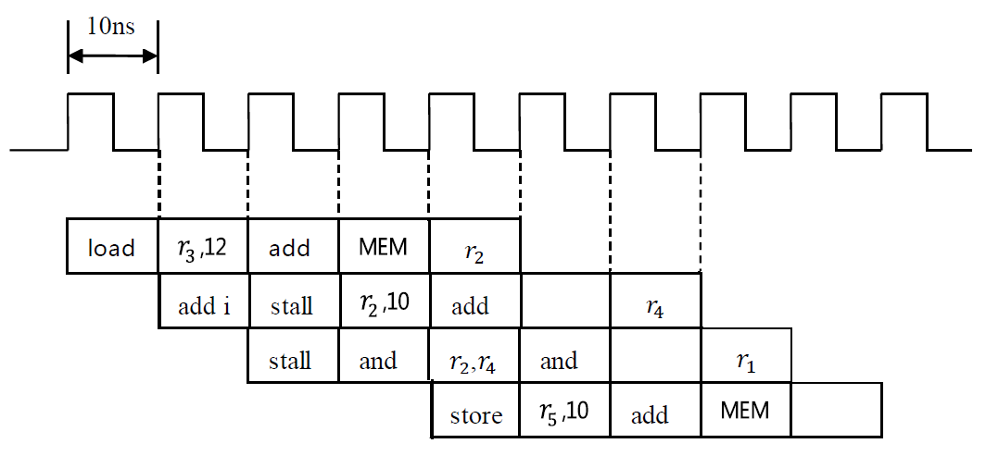
Q5 设流水线模型机采用load前推和数据前推，按时钟周期画出以下指令序列的时序图。
load r2, 12(r3)
addi r4, r2, 10
and r1, r2, r4
store r1, 10(r5)
假设最后一条指令store改成：store r5, 10(r1)
问：时序图是否有改变？前推位置是否有变化？
答案: 时序图保持不变，
但最下面的前推位置往前一个周期
Notes:
假设最后一条指令store改成：store r5, 10(r1)
问：时序图是否有改变？前推位置是否有变化？
答案: 时序图保持不变，但最下面的前推位置往前一个周期

Slide 137
A.2 流水线的主要障碍—流水线冒险
一、冒险分类与有停顿流水线性能
二、结构冒险
三、数据冒险
四、控制冒险

Slide 138
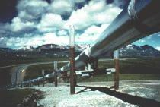
四、控制冒险
控制冒险
怎样解决控制冒险

Slide 139
Pipelining Hazards
Taxonomy of Hazards
Structural hazards
These are conflicts over hardware resources.
OK, maybe add extra hardware resources;
or full pipelined the functional units(split duble bump);
otherwise still have to stall
Data hazards
Instruction depends on result of prior computation which is not ready (computed or stored) yet
OK, we did these, Double Bump, Forwarding path,
software scheduling, otherwise have to stall
控制冒险 Control hazards
流水线上执行转移指令：
在进入ID段时，转移条件和转移目标地址，不能按时提供给IF段取指令。

Slide 140
控制冒险
原因
转移指令取指令后进入下一个时钟周期时，转移条件和转移目标地址不能按时提供给IF段取下一条指令。
计算转移目标地址要花时间
对于条件转移，转移条件分析要花时间计算
控制冒险引起MIPS流水线的性能损失
比数据冒险大得多。

Slide 141
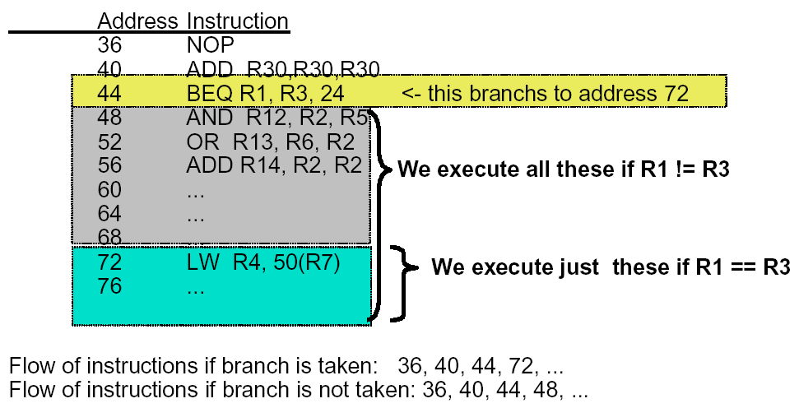
例子： Branches
24
R0
R0
Notes:
72=PC+4+偏移量=44+4+24

Slide 142
回忆：基本流水线通路
转移条件
目标
地址
IF ID EX DM WR

Slide 143
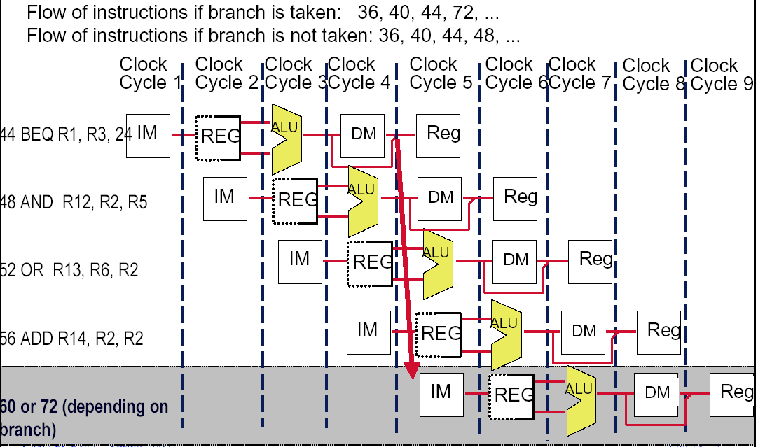
控制冒险
24

Slide 144
处理控制冒险
4种简单解决方法
冻结或冲刷流水线Freeze or flush the pipeline
预测转移不发生Predict-not-taken (Predict-untaken)
处理每条转移指令都当作未发生转移
预测转移发生Predict-taken
Treat every branch as taken
转移延迟Delayed branch
注意:
以上任何一种方法都会使硬件固定
编译时会根据硬件机制和转移行为对代码进行调度，以获取最佳性能

Slide 145
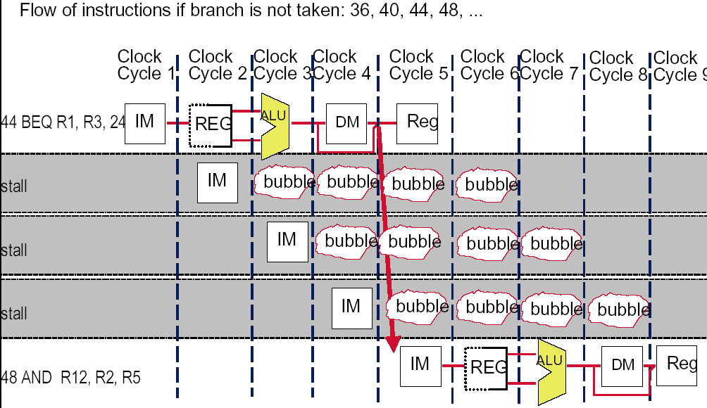
回忆：插入 stalls解决冒险
24
48 or 72

Slide 146
流水线状态
Branch instruction | IF | ID | EX | MEM | WB
Branch Successor |  | IF | stall | stall | idle | idle
Branch successor+1 |  |  |  |  | IF | ID | EX
Branch successor+2 |  |  |  |  |  | IF | ID
Branch successor+3 |  |  |  |  |  |  | IF

Slide 147
转移Stalls 会造成大的性能损失
Problem:
程序中有30%的转移频率，理想CPI为1，插入stalls后的性能是多少？
Answer:
CPI = 1+30%×３＝1.9
这种方法得到的性能大约只有理想性能的一半。

Slide 148
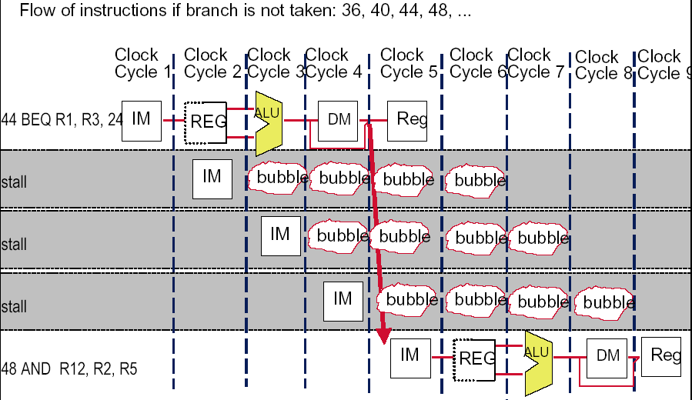
总是停顿——降低了转移不发生Not- taken的性能
24

Slide 149
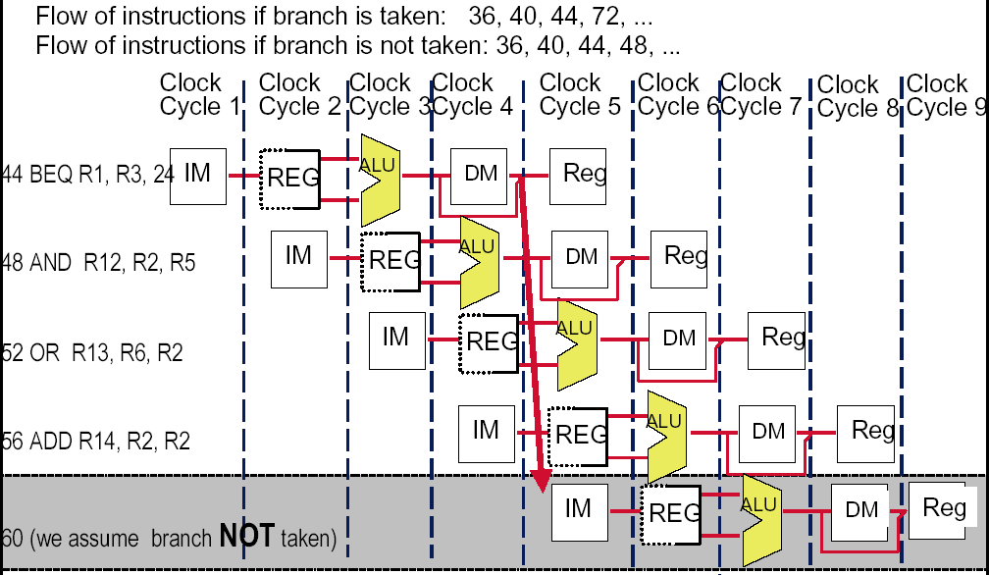
假设转移不发生会怎样？
24

Slide 150
转移不发生（Predict-not-taken）
硬件实现:
对每条转移指令都当作转移未选中处理 (or as the formal instruction)
当转移未选中时，取到的指令正好是要继续执行的，没有任何停顿。
如果转移选中，则重新取转移目标指令，此时引起3个stall。(should turn the fetched instruction into a no-op)
编译器:
编译时，将使用频率最高的代码放在转移未选中路径上，改进性能。

Slide 151
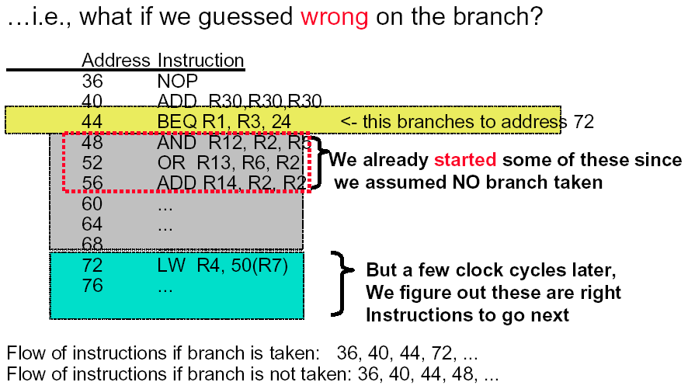
Predict-not-taken 分析：如果转移是发生的会怎样？
24

Slide 152
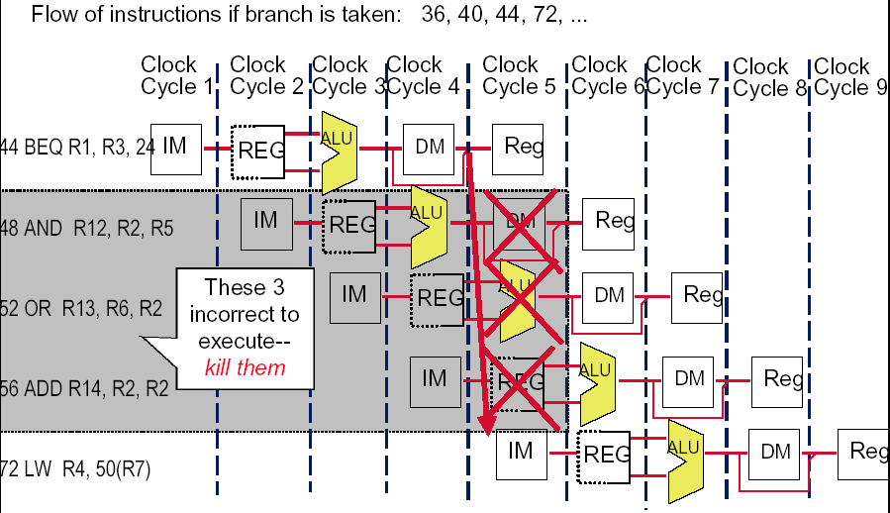
Predict-not-taken 如果转移是发生的会怎样？
24

Slide 153
另一种方法：假定转移选中（Predict-taken）
多数转移（60%) 是选中的，似乎本该用转移选中更快。假定转移总是选中会怎样呢？
IF ID EX DM WR

Slide 154
预测转移选中（Predict-taken）
硬件实现
将所有转移指令都当作转移选中处理 (evidence: more than 60% braches are taken)
只要转移目标地址计算出来，就开始取目标指令。
只有在目标地址计算比转移结果更早产生才有用。
对于经典5段流水线（如前页图），是先得到转移结果后得到转移目标地址，因此转移选中方法没有任何益处。
编译器
编译时，将使用频率最高的代码放在转移选中路径上，改进性能。

Slide 155
Predict-taken 转移选中：转移地址提前计算
转移时，目标地址提前到ID段计算，转移条件判断不变。

Slide 156
预测转移选中的流水线状态
Branch is taken: 1 stall
44 BEQ R1, 24 | IF | ID | EX | MEM | WB
48 AND R12, R2, R5 |  | IF | idle | idle | idle | idle
72 LW R4, 50(R7) |  |  | IF | ID | EX | MEM | WB
76 |  |  |  | IF | ID | EX | MEM
80 |  |  |  |  | IF | ID | EX
Branch is not taken: 3 stall
44 BEQ R1, 24 | IF | ID | EX | MEM | WB
48 AND R12, R2, R5 |  | IF | idle | idle | idle | idle
72 LW R4, 50(R7) |  |  | IF | ID | idle | idle | idle
76 |  |  |  | IF | idle | idle | idle
48 AND R12, R2, R5 |  |  |  |  | IF | ID | EX

Slide 157
总结：Predict-not-taken/Predict-taken 转移未选中/选中的问题
流水线按照假定的转移方向执行
通常，选择方向是正确的，可以节省时钟周期
偶尔，选择是错误的
结论
开始执行选择错误的指令
要修复，则必须确认这些错误指令没有真正执行
尤其是，必须保证错误指令没有改变机器状态

Slide 158
改进：将转移计算提前

Slide 159
再改进：将转移计算提前更早
store
load

Slide 160
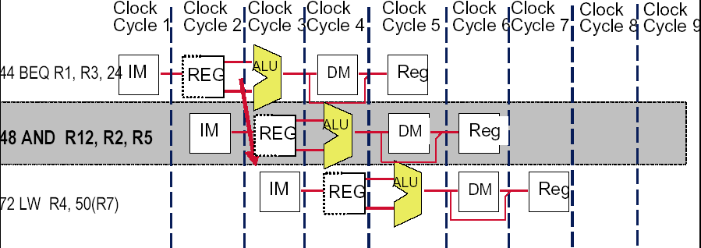
提早后结果：MIPS改善后的数据通路
在BEQ指令后，只需要1个额外周期就可以知道正确地址
在 MIPS，条件转移指令其后的这个周期称为转移延迟槽 the branch delay slot
24
48 or 72

Slide 161

冲刷Flushing ：只需插入one stall解决控制冒险（硬件固定）
48 or 72
40 ADD R30,R30,R30 | IF | ID | EX | MEM | WB
44 BEQ R1, 24 |  | IF | ID | EX | MEM | WB
48 AND R12, R2, R5 |  |  | IF | idle | idle | idle | idle
48 or 72 |  |  |  | IF | ID | EX | MEM

Slide 162
为什么“浪费”取到的指令？
48 or 72
已经取到48号地址指令，如果转移最终没有发生，有必要第2次取该指令吗？

Slide 163
预测转移未选中predict-not-taken（硬件固定）
Branch is not taken: No stall
40 ADD R30,R30,R30 | IF | ID | EX | MEM | WB
44 BEQ R1, 24 |  | IF | ID | EX | MEM | WB
48 AND R12, R2, R5 |  |  | IF | ID | EX | MEM | WB
52 OR R13, R6, R2 |  |  |  | IF | ID | EX | MEM
Branch is taken: 1 stall
40 ADD R30,R30,R30 | IF | ID | EX | MEM | WB
44 BEQ R1, 24 |  | IF | ID | EX | MEM | WB
48 AND R12, R2, R5 |  |  | IF | idle | idle | idle | idle
72 LW R4, 50(R7) |  |  |  | IF | ID | EX | MEM
76 |  |  |  |  | IF | ID | EX

Slide 164
冻结或冲刷流水线（硬件固定） Freeze or Flushing the pipeline
较早的一种流水线处理方法
优点：软件和硬件两方面都比较简单
Simplest hardware:
在转移目标地址确定前，保持或者删除转移指令后进入流水线的指令。
性能损失是固定的，不能通过软件来减少。

Slide 165
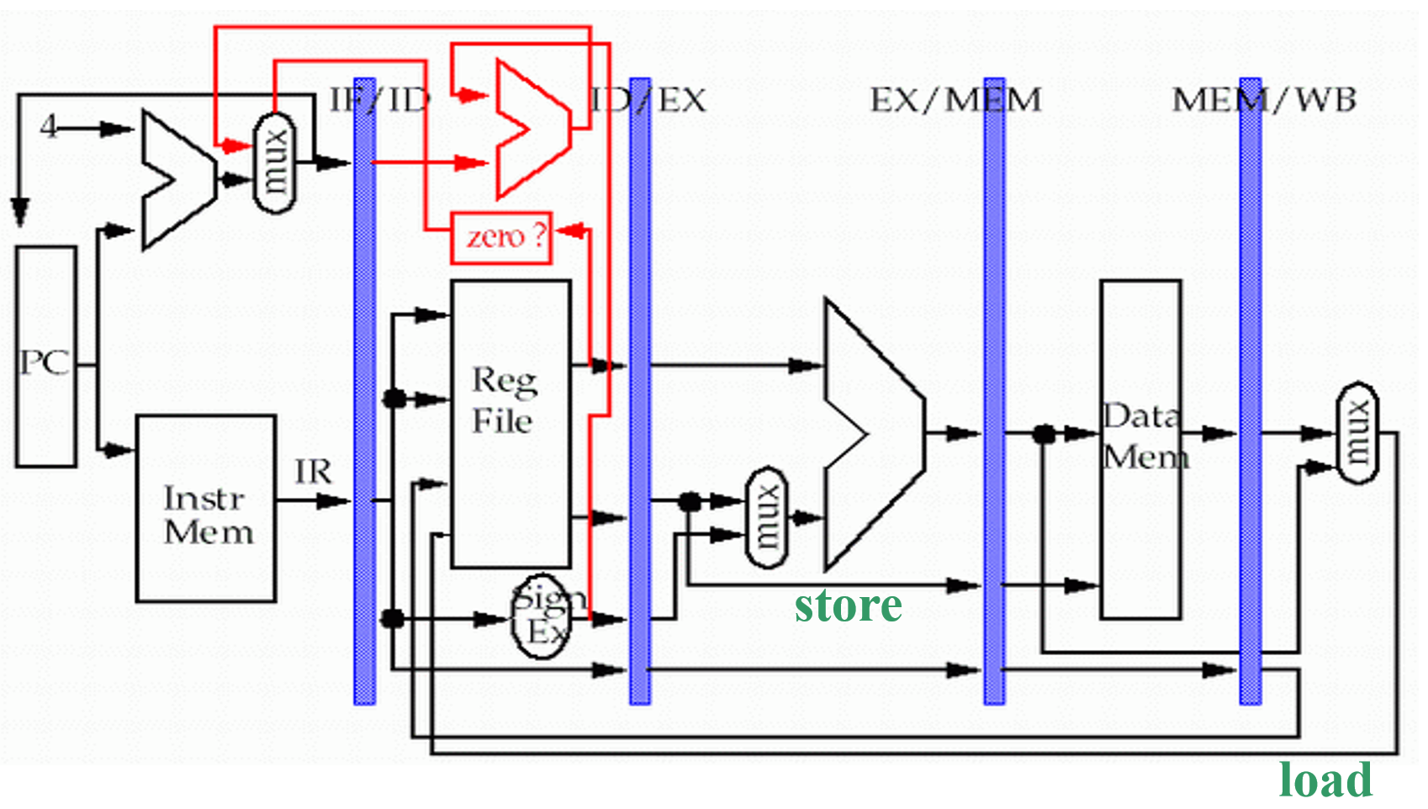
转移延迟（Delayed branch）
对于转移条件与地址计算在ID级的流水线
好的方面
正好1个周期计算出正确的转移地址
因此，不需要2或3个周期的NOP或 NOP or stall
不如意的方面
总是有1 cycle，总是要等待（如果没有采用措施）
在MIPS，无论转移是否发生，这个周期的指令总是要执行 (hardware scheme)

Slide 166

如何利用转移延迟槽
branch delay slot
转移指令后的指令周期被用于转移地址计算，至少需要1个周期的延迟。
因此，可将延迟槽作为自由的指令周期加以利用。
Consequence
编译器将需要代码调整到这个 “slot”中, 如果只放入NOP 就浪费了。(compiler scheme)。

Slide 167
怎样调度代码？三种策略
（b）和（c）用于（a）不可行的场合

Slide 168

例子：重写代码 (a)
28

Slide 169
例子：重写代码 (b-1)
Loop: LW R2, 0(R1)
ADD R3, R2, R4
SW R3, 0(R1)
……
SUB R1, R1, #4
BNEZ R1, Loop
LW R2, 0(R1)
Loop: ADD R3, R2, R4
SW R3, 0(R1)
……
SUB R1,R1, #4
BNEZ R1, Loop
LW R2, 0(R1)

Slide 170
例子：重写代码 (b-2)
Loop: LW R2, 0(R1)
ADD R3, R2, R4
SW R3, 0(R1)
DIV …..
……
SUB R1, R1, #4
BNEZ R1, Loop
Loop: LW R2, 0(R1)
ADD R3, R2, R4
DIV …...
…...
SUB R1, R1, #4
BNEZ R1, Loop
SW R3, +4(R1)

Slide 171
调度策略对比性能改善

Slide 172


转移延迟的限制
调度到延迟槽的指令有限制。
编译器预测转移是否发生的准确率，决定了调度后程序执行性能提高的程度。
对于调度策略 b 和 c：
如果预测是错误的，必须保证执行程序的正确性。也就是，硬件必须提供一种方法能够撤销SUB/OR指令。

Slide 173
撤销功能
考虑转移预测是预测转移发生还是不发生。
如果转移预测是错误的，CPU能够将转移延迟槽中的指令转换为一条空操作指令。（硬件支持）
能够减少编译器选择有用指令进入转移延迟槽的复杂性。

Slide 174
带有撤销功能的转移预测 (of case b，预测转移发生)

Slide 175
关于转移延迟
转移延迟在多数RISC处理器中采用。
通常，转移延迟长度大于1。然而，由于编译器的复杂性，总是使用 one 。

Slide 176
例子：三种解决控制冒险方案的性能比较
MIPS R4000，更深的流水线
转移目标地址计算，花费三个流水段。
转移条件在EX段形成，需要四个流水段。
假定转移频率如下：
Unconditional branch 4%
Conditional branch, untaken 6%
Conditional branch, taken 10%
3种方案：
— Stall pipeline
— Predict taken
— Predict untaken

Slide 177
3种方案Stall的比较结果

Slide 178
Pipeline hazards
Taxonomy of Hazards
Structural hazards
These are conflicts over hardware resources.
Data hazards
Instruction depends on result of prior computation which is not ready (computed or stored) yet
控制冒险 Control hazards
转移指令进入ID时，转移条件和转移目标地址是不能提供给IF取指令的。
解决方法：提早计算目标地址和条件，冻结或冲刷流水线，
预测转移未选中，预测转移选中，转移延迟

Slide 179
控制冒险总结
控制冒险比数据冒险会引起更大的性能损失。
通常，流水线越深，在时钟周期上转移损失越大。
CPI更高的处理器，会付出更高的转移代价。
预测机制的有效性取决于转移预测的准确性。

